Slide 1
第3章
JSONPlaceholder を使うための準備
この章で学ぶこと
JSONPlaceholder とは（できること・できないこと）
最初のコレクションとリクエストを作る（演習3-A）
配布コレクションを開く・インポートする（演習3-B・3-C）
環境変数でベース URL を切り替える（演習3-D）・環境と Secret の作り方
共有用ファイルを作る（演習3-E）・つながらないときの対処
目安時間：50 分 ｜ 対応する学習目標：B4, B5, B6, B8, A1, A5
Bruno v4.2.1｜確認日 2026-10-09

Slide 2
JSONPlaceholder とは
練習用に公開されている、無料・登録不要の API です。ブログの投稿・コメント・ユーザーなどのダミーデータを返します。
"Free for everyone, and it stays that way. No signup, no API key."（公式サイトより）
【最重要：書き込みは保存されない】
公式の説明（POST の例）：
"The resource is not really created on the server, but the response is faked as if."
＝「サーバー上に本当に作られるのではなく、作られたかのようなレスポンスが返る」
PUT・PATCH・DELETE も同様に、本当には更新・削除されません。
この教材の演習で確認できること | 確認できないこと
リクエストの送り方、レスポンスの読み方、ステータスコード | データが本当に保存・変更・削除されること
PUT と PATCH のレスポンスの違い | 認証エラー（401）や入力チェックのエラー（400）
出典：https://jsonplaceholder.typicode.com/#guide（2026-10-09 に確認）
Bruno v4.2.1｜確認日 2026-10-09

Slide 3
エンドポイントの調べ方【1/10】全体の流れ
エンドポイントは API の「窓口」です。「どのデータに・何をするか」を、メソッドと URL の組で表します。
GET
https://jsonplaceholder.typicode.com
/posts
/1
メソッド
ベース URL
リソース
id
何をするか
（取得・作成など）
どのサービスか
（全部のエンドポイントで共通）
どのデータの種類か
（投稿・ユーザーなど）
どの 1 件か
（番号）
公式サイトで、次の順に調べます
① 公式サイトを開く
② Resources で
データの種類を知る
③ Routes で
URL の形を知る
④ Guide で
送り方を知る
⑤ ブラウザ・Bruno
で試す
【2/10】
【3・4/10】
【5・6/10】
【7/10】
【8・9/10】
【ヒント】
サイトは英語ですが、読むのは「/」で始まる短い文字と表だけです。英文はスライドで訳します。
出典：https://jsonplaceholder.typicode.com/（2026-10-13 に確認）
Bruno v4.2.1｜確認日 2026-10-09

Slide 4
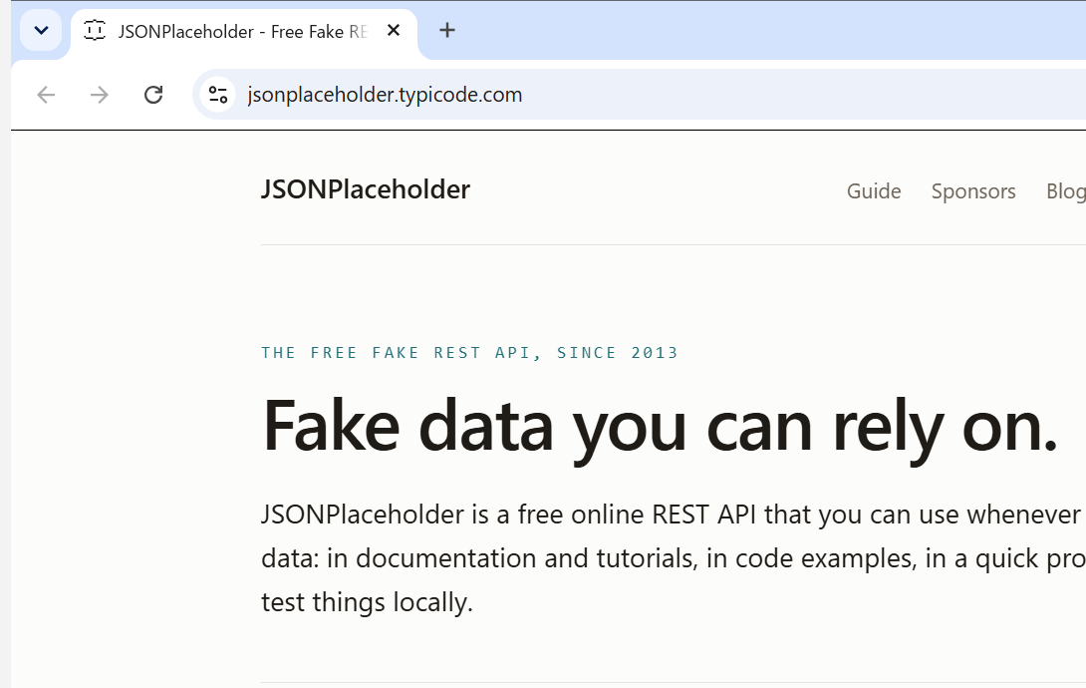
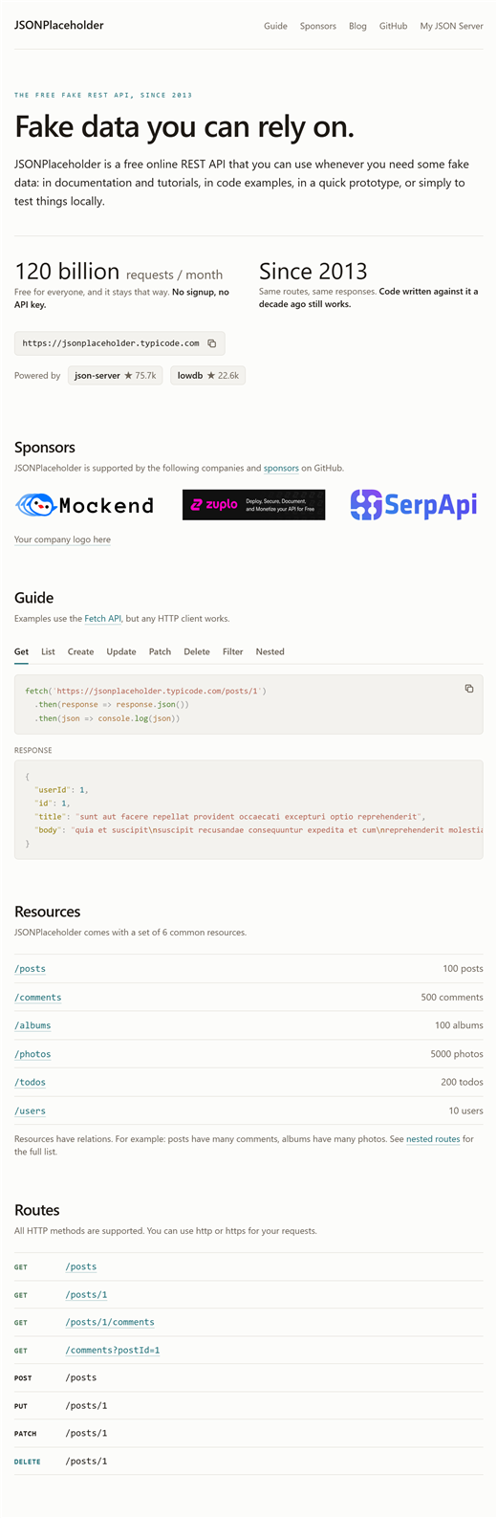
エンドポイントの調べ方【2/10】公式サイトを開く
① ブラウザ（Chrome または Edge）を開く
② アドレスバーに https://jsonplaceholder.typicode.com/ と入力して Enter
③ 「Fake data you can rely on.」のページが開けば OK
④ マウスのホイールで下へスクロールする。使うのは右の図の 3 つの節（上から Guide → Resources → Routes）
ページ全体（縮小）
2
3
Guide
【7/10】
公式サイト（Chrome、2026-10-13 撮影）
上のメニューの「Guide」（赤枠）をクリックすると、Guide の節へ移動します
Resources
【3/10】
Routes
【5/10】
【注意】
URL の綴りに注意（jsonplaceholder の後ろは .typicode.com）。
出典：https://jsonplaceholder.typicode.com/（2026-10-13 に確認）
Bruno v4.2.1｜確認日 2026-10-09

Slide 5
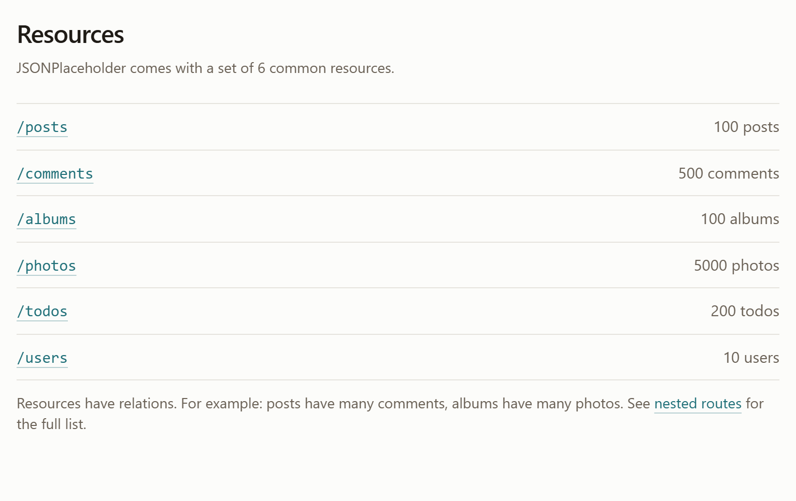
エンドポイントの調べ方【3/10】Resources でデータの種類と件数を知る
リソース | 中身 | 件数 | 1 件に入っている項目
/posts | 投稿 | 100 | userId, id, title, body
/comments | コメント | 500 | postId, id, name, email, body
/albums | アルバム | 100 | userId, id, title
/photos | 写真 | 5000 | albumId, id, title, url, thumbnailUrl
/todos | やること | 200 | userId, id, title, completed
/users | ユーザー | 10 | id, name, username, email, address など
1
2
公式サイト（Chrome、2026-10-13 撮影） Resources 節
項目は各リソースの 1 件目（/posts/1 など）を開いて確認したもの
① 左の列：URL に付ける名前（リソース）
② 右の列：入っているデータの件数
【読み方のコツ】
英文「comes with a set of 6 common resources」＝「よく使う 6 種類のデータがある」。
リソース名は必ず複数形です（/post と書くと見つからない）。
出典：https://jsonplaceholder.typicode.com/（2026-10-13 に確認）
Bruno v4.2.1｜確認日 2026-10-09

Slide 6
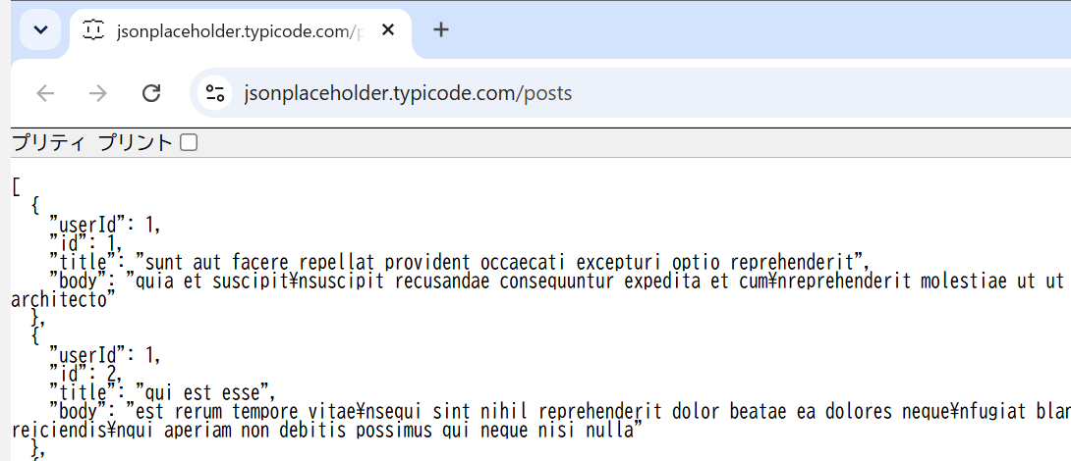
エンドポイントの調べ方【4/10】リソース名をクリックして中身を見る
① Resources の「/posts」（青緑の文字）をクリック
② ブラウザに投稿 100 件のデータ（JSON）が表示される。アドレスバーは …/posts になる
③ { から } までが 1 件分。中の項目名（"userId" など）を確認する
④ ブラウザの「←」（戻る）でサイトに戻る
4
2
3
公式サイト（Chrome、2026-10-13 撮影） /posts を開いたところ
項目名 | 意味
userId | 投稿したユーザーの番号（/users の id）
id | この投稿の番号（1〜100）
title / body | タイトル / 本文
【ヒント】
データの中の ¥n は「ここで改行」という記号です。日本語の Windows では、バックスラッシュ記号が ¥ で表示されます
出典：https://jsonplaceholder.typicode.com/（2026-10-13 に確認）
Bruno v4.2.1｜確認日 2026-10-09

Slide 7
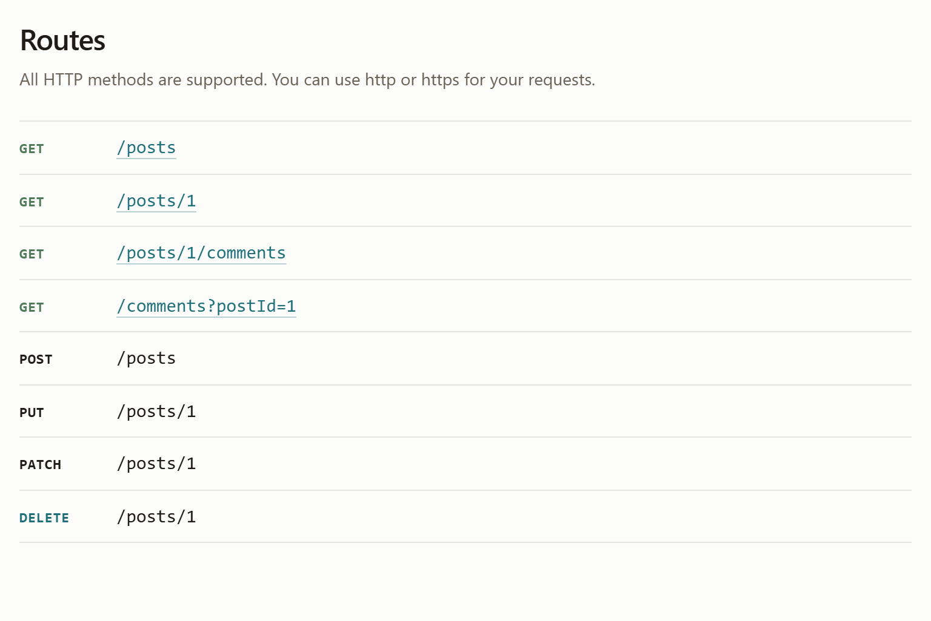
エンドポイントの調べ方【5/10】Routes で URL の形を知る
見えている文字 | 意味
All HTTP methods are supported. | GET・POST・PUT・PATCH・DELETE がすべて使える
You can use http or https | http でも https でもよい（教材では https）
GET の 4 行（青緑の文字） | リンクになっている。クリックするとブラウザで結果が見られる
POST・PUT・PATCH・DELETE の行 | リンクではない。ブラウザでは試せないので Bruno で送る
1
2
【見本の /posts は入れ替えられる】
Routes は /posts を例にした見本です。posts を Resources の他の名前（users・todos など）に替えても同じ形で使えます（第4〜8章の演習で確認済み）。
例：GET /users/3、PATCH /todos/1
公式サイト（Chrome、2026-10-13 撮影） Routes 節
① 左の列：メソッド ② 右の列：ベース URL の後ろに付けるパス
出典：https://jsonplaceholder.typicode.com/（2026-10-13 に確認）
Bruno v4.2.1｜確認日 2026-10-09

Slide 8
エンドポイントの調べ方【6/10】Routes の読み方（GET の 4 つの形）
形 | Routes の例 | 意味 | 結果
① 一覧 | GET /posts | 投稿をすべて | 100 件
② 1 件 | GET /posts/1 | id が 1 の投稿だけ（数字を替えると別の投稿） | 1 件
③ 関連データ | GET /posts/1/comments | 投稿 1 に付いたコメント | 5 件
④ 絞り込み | GET /comments?postId=1 | postId が 1 のコメント（③と同じ結果） | 5 件
④ 絞り込みの URL の読み方
【③ 関連データの組み合わせ】
Resources 節の「nested routes」に一覧があります。
/posts/1/comments /albums/1/photos
/users/1/albums /users/1/todos /users/1/posts
たどれるのは 1 段だけ（/posts/1/comments/1 は見つからない）
/comments
?
postId
=
1
リソース
ここから条件
項目名
値
条件を 2 つ付けるときは & でつなぐ
例：/posts?userId=1&id=3 → 1 件
出典：https://jsonplaceholder.typicode.com/（2026-10-13 に確認） 件数は 2026-10-13 にブラウザと curl で確認
Bruno v4.2.1｜確認日 2026-10-09

Slide 9
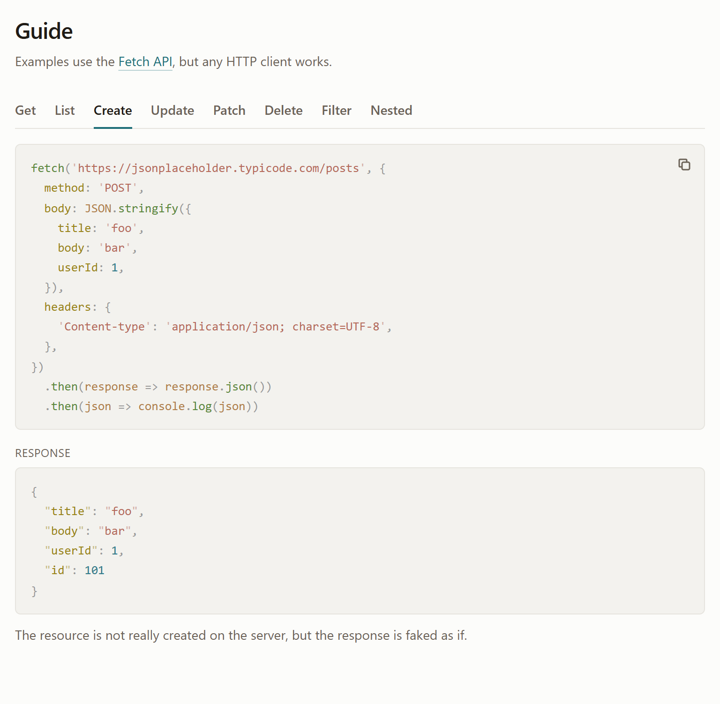
エンドポイントの調べ方【7/10】Guide で送り方を確認する
タブ（Get・List・Create・Update・Patch・Delete・Filter・Nested）をクリックして、知りたい操作の例を表示します。例は JavaScript ですが、読むのは次の場所だけです。
1
2
例の中の場所 | 意味 | Bruno で入れる場所
① タブ | Create＝作成（POST） | —
② 'https://…/posts' | 送り先の URL | URL の欄
③ method: 'POST' | メソッド（ない例は GET） | URL の左のメソッド
④ body: …({ … }) | 送るデータ | Body タブ（JSON）
⑤ headers | データの形式 | JSON を選ぶと自動で付く
⑥ RESPONSE | 返ってくる結果の見本 | 送った後に見比べる
3
4
5
6
【④ を書き写すときの注意】
JavaScript の書き方 title: 'foo' のままでは JSON になりません。
項目名と文字は " で囲みます → "title": "foo"（第5章で練習）
公式サイト（Chrome、2026-10-13 撮影） Guide の Create タブ
出典：https://jsonplaceholder.typicode.com/（2026-10-13 に確認）
Bruno v4.2.1｜確認日 2026-10-09

Slide 10
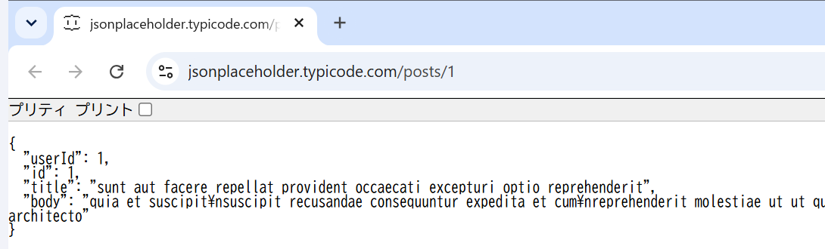
エンドポイントの調べ方【8/10】ブラウザのアドレスバーで GET を試す
① アドレスバーをクリックし、ベース URL＋パスを入力して Enter（入力例は下）
② データ（JSON）が表示されれば、そのエンドポイントは正しい
③ {} だけが表示されたら「見つからない」という意味。綴り・数字・単数形/複数形を見直す
1
2
公式サイト（Chrome、2026-10-13 撮影） /posts/1 を開いたところ
入力した URL（ベース URL の後ろ） | 表示
/posts/1 | id が 1 の投稿
/posts/101 | {}（101 番の投稿はない）
/post | {}（単数形は間違い）
入力例（ベース URL＋パス）
https://jsonplaceholder.typicode.com/posts/1
【ブラウザで試せるのは GET だけ】
アドレスバーから送られるのは GET です。POST・PUT・PATCH・DELETE は Bruno で送ります（第5〜8章）。
出典：https://jsonplaceholder.typicode.com/（2026-10-13 に確認）
Bruno v4.2.1｜確認日 2026-10-09

Slide 11
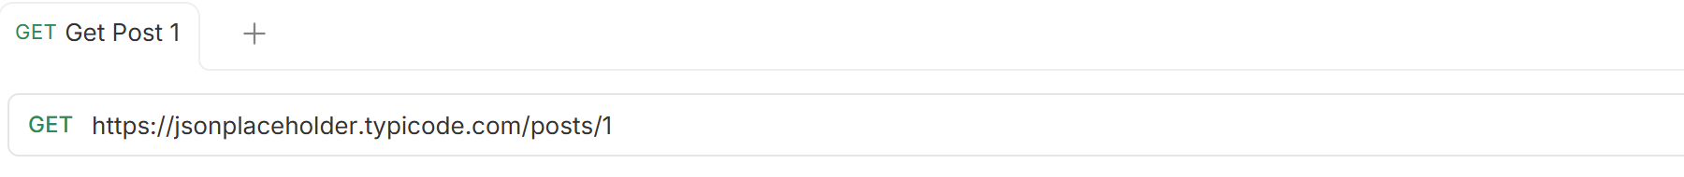
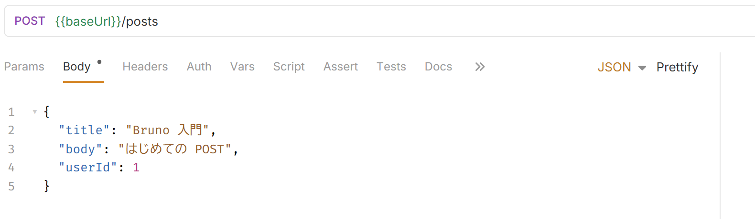
エンドポイントの調べ方【9/10】調べた結果を Bruno に書き写す
調べた場所 | 例 | Bruno で入れる場所
Routes の左の列 | GET / POST | ① URL の左のメソッド（初期値は GET）
ベース URL＋Routes のパス | https://jsonplaceholder.typicode.com/posts/1 | ② URL の欄
Guide の body（POST・PUT・PATCH だけ） | { "title": "foo", … } | ③ Body タブで JSON を選んで入力
1
2
1
2
GET の例（演習3-A ②で入力）
実画面（Bruno v4.2.1、Windows 11、2026-10-09 撮影）
3
POST の例（第5章で入力）
【ベース URL は変数にまとめる】
右の画面の {{baseUrl}} は、ベース URL を入れておく変数です（このあとの「ベース URL と環境変数の考え方」で扱います）。
{{baseUrl}}/posts ＝ https://jsonplaceholder.typicode.com/posts
出典：https://jsonplaceholder.typicode.com/（2026-10-13 に確認）
Bruno v4.2.1｜確認日 2026-10-09

Slide 12
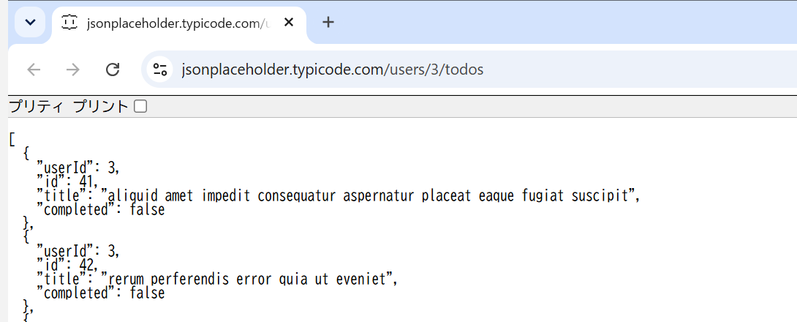
エンドポイントの調べ方【10/10】練習：自分で調べてみよう
公式サイトの Resources・Routes を見て URL を考え、ブラウザのアドレスバーで確かめます。
問題 | ヒント | 答え（ベース URL の後ろ）
Q1 ユーザー 3 の情報 | ② 1 件の形 | /users/3 → name は Clementine Bauch
Q2 ユーザー 3 のやること一覧 | ③ 関連データの形 | /users/3/todos → 20 件
Q3 アルバム 1 の写真一覧 | ③ 関連データの形 | /albums/1/photos → 50 件
公式サイト（Chrome、2026-10-13 撮影） Q2 を確かめたところ
よくある間違い | 結果 | 直し方
/post/1 | {}（見つからない） | 複数形 /posts にする
/posts?userid=1 | 絞り込まれず 100 件全部が出る（エラーにならない） | 項目名の大文字・小文字を 1 件目のデータと同じに（userId）
/posts/1/comments/1 | {}（見つからない） | 関連データは 1 段まで
出典：https://jsonplaceholder.typicode.com/（2026-10-13 に確認） 答えは 2026-10-13 にブラウザと curl で確認
Bruno v4.2.1｜確認日 2026-10-09

Slide 13
この教材で使うエンドポイント
メソッドと URL（ホスト部分は省略） | 内容 | 使う章
GET /posts | 投稿の一覧（100 件） | 第4章
GET /posts/1 | 投稿 1 件（id が 1） | 第4章
GET /posts?userId=1&id=3 | 条件で絞り込み（1 件） | 第4章
GET /posts/1/comments | 投稿 1 のコメント（5 件） | 第4章
POST /posts | 投稿の作成（のふり） | 第5章
PATCH・PUT・DELETE /posts/1 | 投稿の変更・置き換え・削除（のふり） | 第6〜8章
/users・/todos・/comments | 演習問題で使う | 第4〜8章
出典：https://jsonplaceholder.typicode.com/（2026-10-09 に確認） 件数・結果は 2026-10-09 に curl と Bruno で確認
Bruno v4.2.1｜確認日 2026-10-09

Slide 14
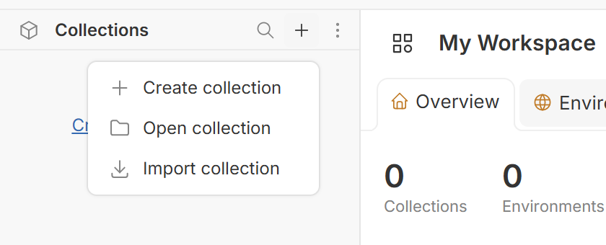
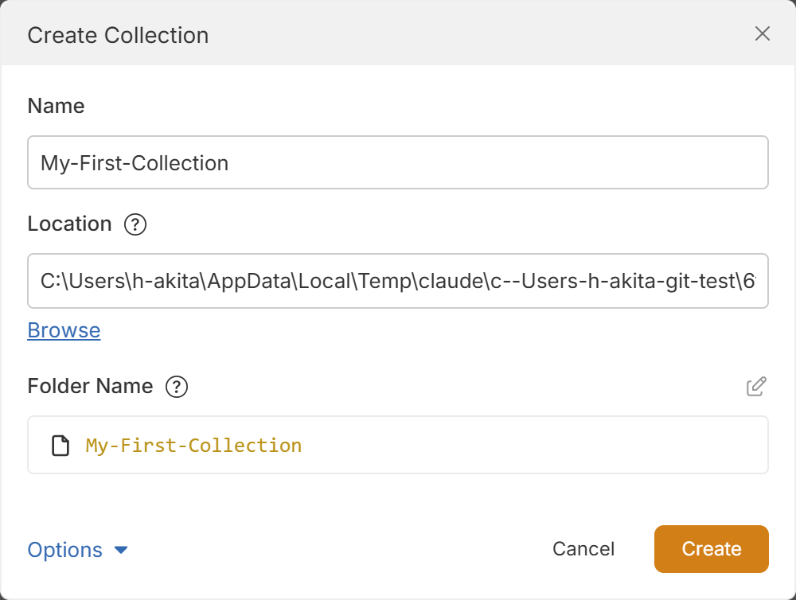
【演習3-A ①】最初のコレクションを作る
① サイドバー上部の「＋」（Add new collection）→「Create collection」
② 名前の入力欄が出たら、右端の歯車（Advanced options）をクリック
③ Name：My-First-Collection と入力
④ Location の下の「Browse」で保存先フォルダを選ぶ（例：ドキュメントの bruno-learning）
⑤ 「Create」をクリック → サイドバーに My-First-Collection が表示される
1
①「＋」のメニュー
3
（選んだ保存先のパスが表示される）
4
【ヒント】
Location は直接入力できません。Browse で選びます。File Format は初期値の OpenCollection (YAML) のままで構いません。
5
実画面（Bruno v4.2.1、Windows 11、2026-10-09 撮影）（保存先のパスはマスク）
できなかった場合：samples コレクション（exercises\samples）を Open Collection で開き、03_Setup\01 Get Post 1.yml（演習で作る Get Post 1 の完成形）を使って先へ進めます
Bruno v4.2.1｜確認日 2026-10-09

Slide 15
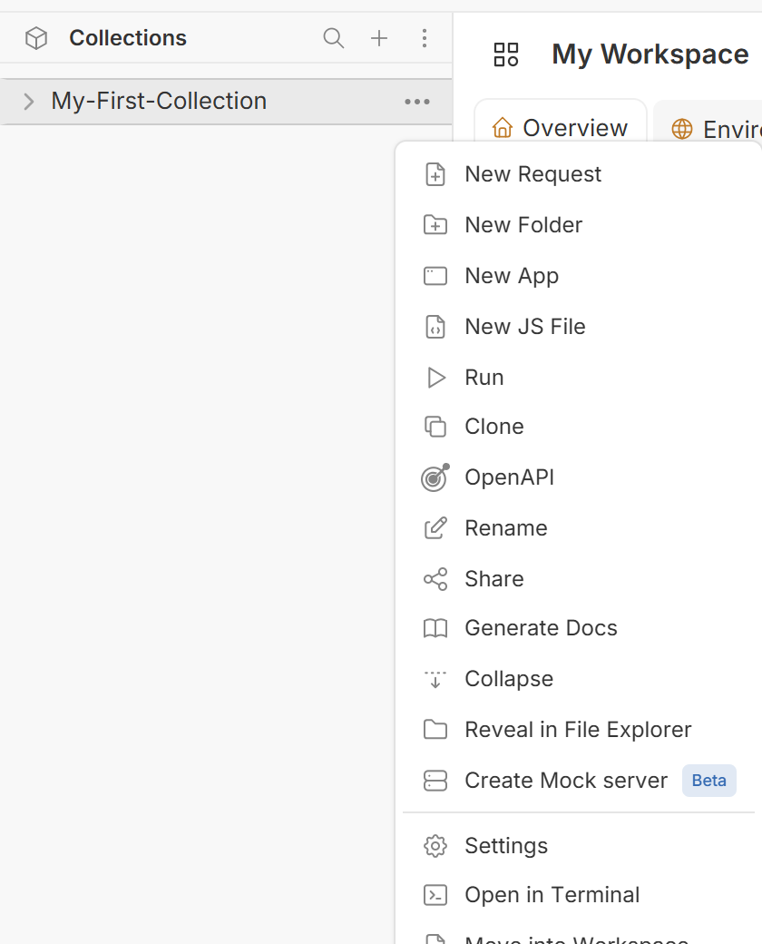
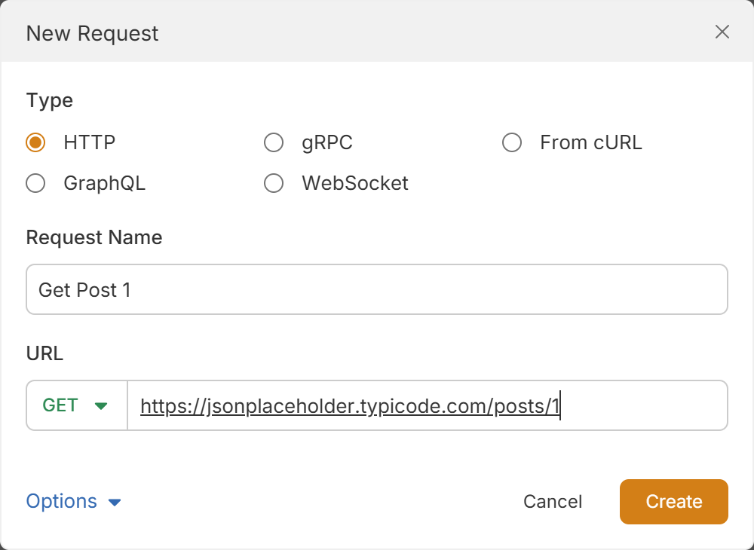
【演習3-A ②】リクエストを作る
① サイドバーの My-First-Collection を右クリック →「New Request」
② Type：HTTP（初期値のまま）
③ Request Name：Get Post 1
④ URL：https://jsonplaceholder.typicode.com/posts/1（左のメソッドは GET のまま）
⑤ 「Create」をクリック → サイドバーにリクエストが追加される
1
2
3
4
5
① 右クリックメニュー
②〜⑤ New Request
実画面（Bruno v4.2.1、Windows 11、2026-10-09 撮影）
【確認】
この方法で作ると、リクエストのファイル（Get Post 1.yml）がすぐにコレクションのフォルダに作られます（作成環境で確認）。
できなかった場合：samples の 03_Setup\01 Get Post 1.yml（演習で作る Get Post 1 の完成形）を開いて Send
Bruno v4.2.1｜確認日 2026-10-09

Slide 16
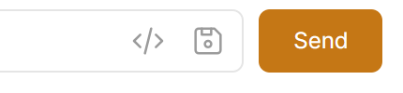
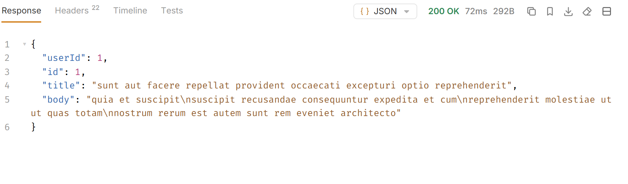
【演習3-A ③】送信して結果を確認する
① Get Post 1 を開いた状態で「Send」をクリック（または Ctrl + Enter）
② 右側のレスポンスで次を確認する
1
確認する場所 | 期待する結果
ステータス | 200 OK（緑色）
ボディ | "id": 1 の投稿 1 件
応答時間・サイズ | 毎回変わる（292B 前後）
2
実画面（Bruno v4.2.1、Windows 11、2026-10-09 撮影）
【注意】
エラーが表示されたら、URL の入力ミスとインターネット接続を確認します（3-17）。
できなかった場合：samples の 03_Setup\01 Get Post 1.yml（演習で作る Get Post 1 の完成形）を開いて Send
Bruno v4.2.1｜確認日 2026-10-09

Slide 17
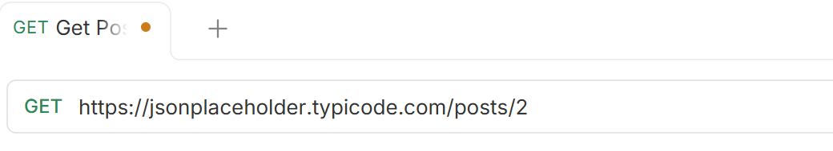
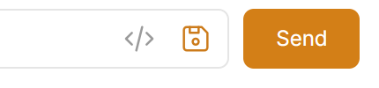
変更の保存（Ctrl + S）と、保存されるファイル
保存していない変更があると、タブにオレンジの点が付き、保存アイコンが色付きになります。
2
1
右端の保存アイコン
未保存の状態（URL を変更した直後）
保存先フォルダの中身（作成環境で確認）
① Ctrl + S を押す（または保存アイコンをクリック）
② オレンジの点が消えれば保存完了
My-First-Collection
├─ opencollection.yml … コレクションの設定
├─ .gitignore
└─ Get Post 1.yml … リクエスト（1 件 = 1 ファイル）
【ヒント】
サイドバーの右クリック →「Remove」は、Bruno の一覧から外すだけです。ファイルは削除されず、あとで Open Collection で開き直せます（確認ダイアログに表示されます）。
実画面（Bruno v4.2.1、Windows 11、2026-10-09 撮影）
Bruno v4.2.1｜確認日 2026-10-09

Slide 18
配布ファイルの配置
① 講師から受け取った配布ファイル（zip）を展開する
② 展開した bruno-learning フォルダを「ドキュメント」の中に置く
ドキュメント\bruno-learning\
exercises\
bruno-hands-on\ … 第3〜9章の演習用コレクション（演習3-B で開く）
environments\ … 環境 JSONPlaceholder・Local-Mock
05_POST\ 09_Features\ 09_TIPS\ …（04_GET・06_PATCH・07_PUT・08_DELETE は各章で自分で作る）
import-practice\
import-practice.postman_collection.json … 演習3-C でインポートする
tips\ … 第9章 TIPS 用のデータファイル（CSV・JSON）
samples\ … できなかった場合の完成済みリクエスト（次のスライド）
【注意】
zip のままでは開けません。必ず展開してから使います。
Bruno v4.2.1｜確認日 2026-10-09

Slide 19
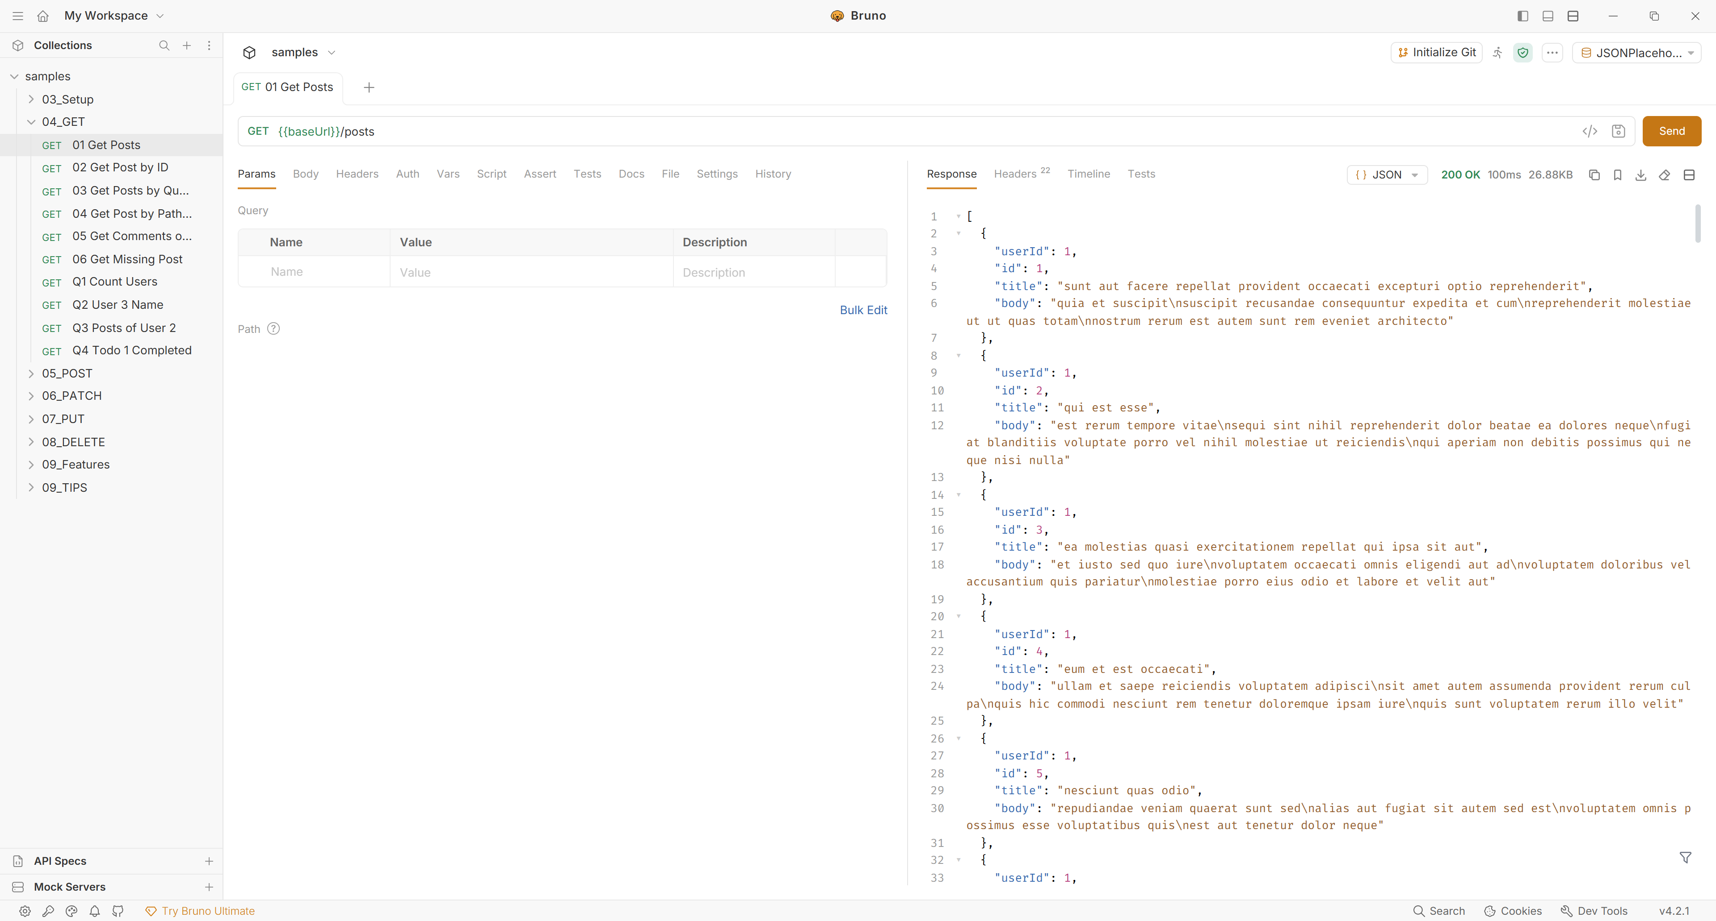
手順どおりにできなかった場合（samples コレクション）
自分でリクエストを作れなかった・設定がうまくいかなかったときは、完成済みのリクエスト（.yml ファイル）を集めた samples コレクションを開いて、そのまま Send すれば先へ進めます。
① サイドバー上部の「＋」→「Open collection」→ exercises の中の samples フォルダを選ぶ
② サイドバーに samples が表示される。章のフォルダ（04_GET など）を開き、スライドの緑の帯に書かれた .yml（リクエスト）をクリック
③ 画面右上の環境で JSONPlaceholder を選ぶ
④ 「Send」をクリックして結果を確認する
3
2
4
実画面（Bruno v4.2.1、Windows 11、2026-10-09 撮影） samples の 04_GET > 01 Get Posts を Send したところ
フォルダ構成：03_Setup（第3章）／04_GET〜08_DELETE（第4〜8章。演習問題の解答 Q1〜 を含む）／09_Features・09_TIPS・09_Chain・10_MyFolder（第9章）／10_Final・10_LocalMock（第10章）
Bruno v4.2.1｜確認日 2026-10-09

Slide 20
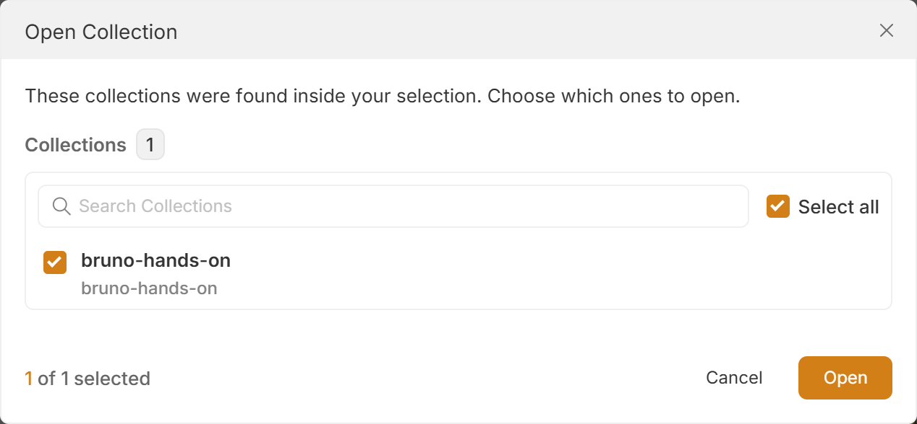
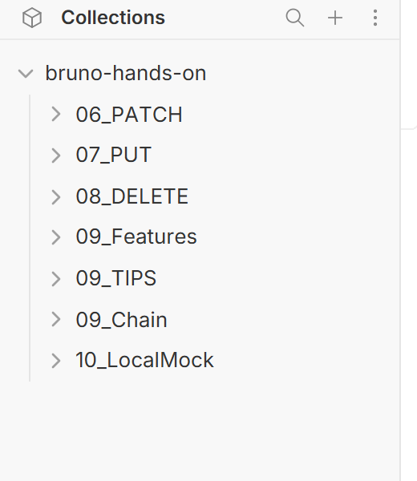
【演習3-B】配布コレクションを開く（Open Collection）
① サイドバー上部の「＋」→「Open collection」
② フォルダーの選択画面で exercises フォルダを選ぶ
③ 見つかったコレクションの一覧で bruno-hands-on にチェック →「Open」
④ サイドバーに bruno-hands-on と 05_POST などのフォルダが表示されれば完了（04_GET は第4章で自分で作るので、まだありません）
4
3
③ Open Collection
④（2026-10-13 撮影）
実画面（Bruno v4.2.1、Windows 11、2026-10-09 撮影）
【ヒント】
exercises フォルダを選ぶと、その中にあるコレクションが一覧に表示されます（作成環境で確認）。複数あるときは開きたいものだけチェックします。
できなかった場合：samples コレクション（exercises\samples）を開くと、各章のフォルダ（04_GET など）に同じリクエストの .yml があります
Bruno v4.2.1｜確認日 2026-10-09

Slide 21
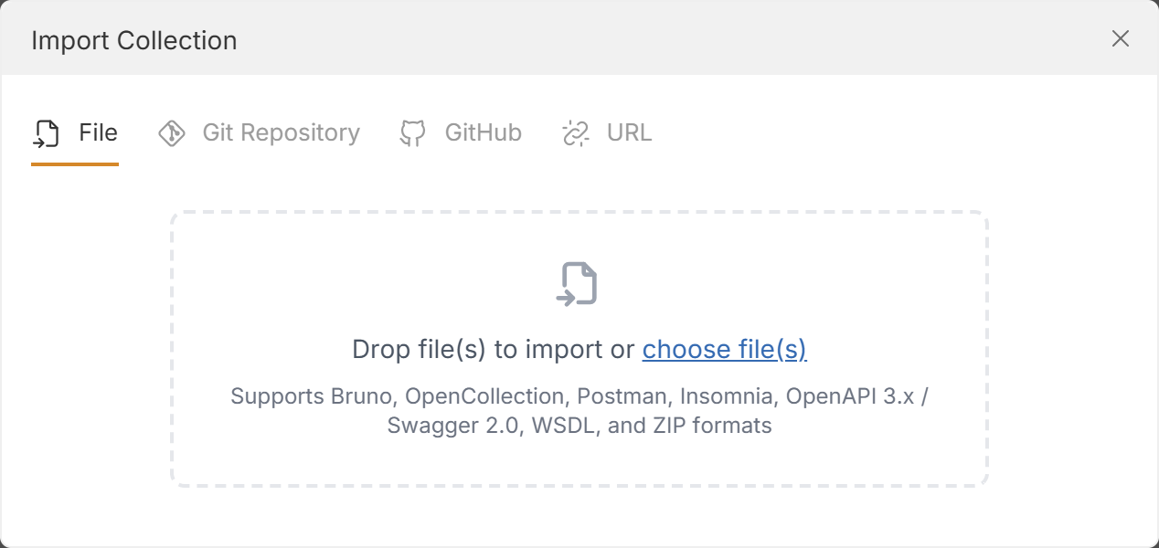
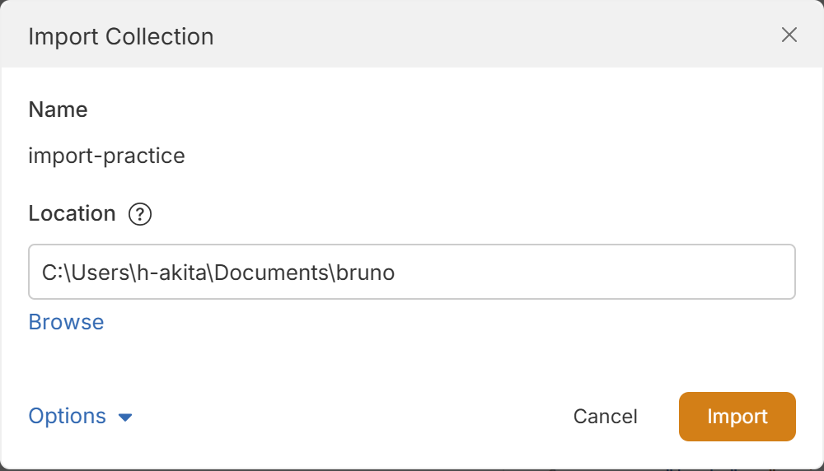
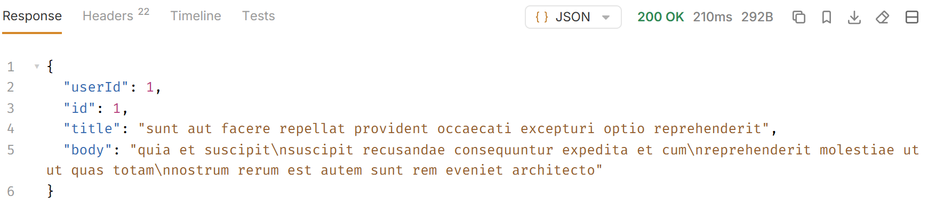
【演習3-C】コレクションをインポートする（Import Collection）
① サイドバー上部の「＋」→「Import collection」
② File タブの「choose file(s)」→ exercises\import-practice\import-practice.postman_collection.json を選ぶ
③ Name を確認し、Location の「Browse」で保存先を選ぶ →「Import」
④ import-practice の Import Practice → 02 Get Post by ID を開いて Send → 200 OK を確認
2
C:\Users\<ユーザー名>\Documents\bruno
3
①② File タブ
③（ユーザー名はマスク）
4
④ 送信結果
実画面（Bruno v4.2.1、Windows 11、2026-10-09 撮影）
【ヒント】
Import Collection は、Postman・Insomnia・OpenAPI などの形式のファイルを、Bruno のコレクション（YAML のファイル群）に変換して保存します。
できなかった場合：samples の 04_GET\02 Get Post by ID.yml を開き、環境 JSONPlaceholder を選んで Send（インポートした 02 Get Post by ID と同じリクエスト）
Bruno v4.2.1｜確認日 2026-10-09

Slide 22
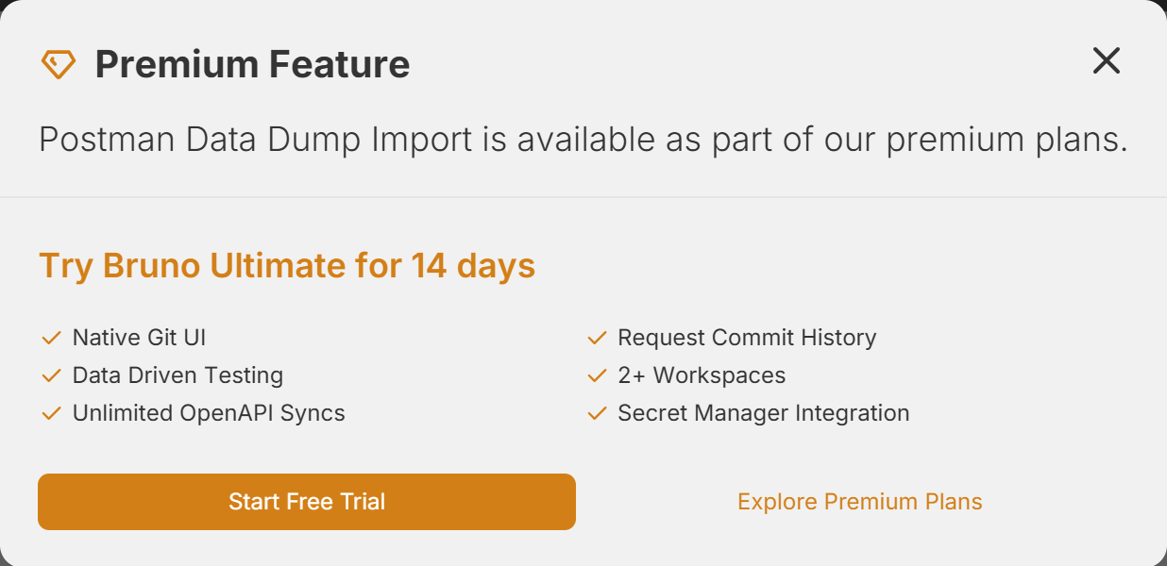
インポートの注意点（作成環境で確認した結果）
ファイルの種類 | Import Collection（無料版）での結果 | どうするか
Postman 形式（.json） | インポートできた | そのまま使える
Bruno の ZIP（Share で作ったもの） | 有料版の案内画面（Premium Feature）が表示された | ZIP を展開して Open Collection で開く
ZIP を指定したときの表示（実画面）
【環境は引き継がれない】
Postman 形式のファイルには Bruno の環境（Environments）は含まれません。インポート後に必要なら環境を作り直します。
（練習用ファイルでは、ベース URL をコレクションの変数として入れてあるため、そのまま送信できます）
※ ZIP の動作は Bruno v4.2.1 無料版での確認結果です。表示の理由（有料版の機能の判定）は公式資料では確認できていません。
Bruno v4.2.1｜確認日 2026-10-09

Slide 23
ベース URL と環境変数の考え方
多くのリクエストで共通する部分（ベース URL）を変数にしておくと、接続先をまとめて切り替えられます。
{{baseUrl}}/posts/1
送信時に置き換え
https://jsonplaceholder.typicode.com/posts/1
環境（Environment）の名前 | 変数 baseUrl の値
JSONPlaceholder | https://jsonplaceholder.typicode.com
Local-Mock（第10章の発展課題） | http://localhost:3000
変数は {{ }}（二重の波かっこ）で囲んで書きます
リクエストを書き換えずに接続先を切り替えられ、値の変更も 1 か所で済みます
環境は environments フォルダの YAML ファイルとして保存されます（作り方は演習3-D のあと）
出典：https://docs.usebruno.com/variables/environment-variables
Bruno v4.2.1｜確認日 2026-10-09

Slide 24
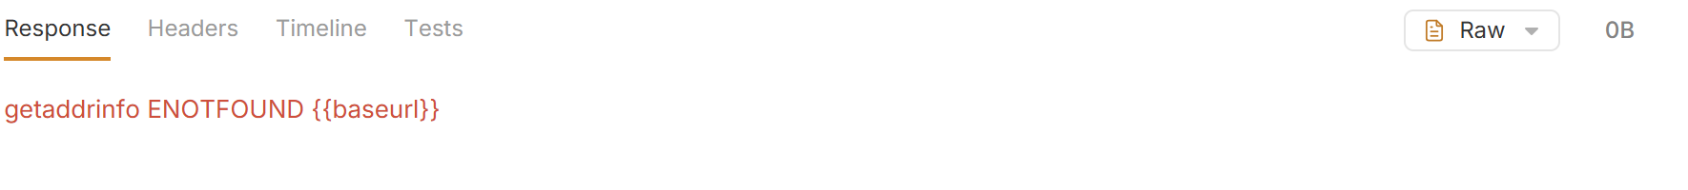
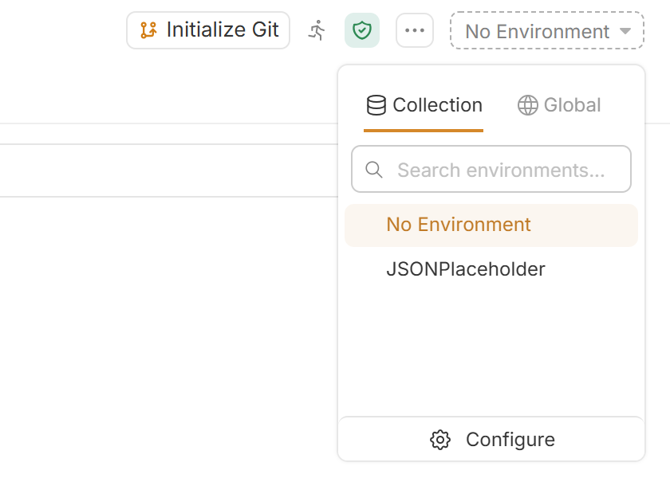
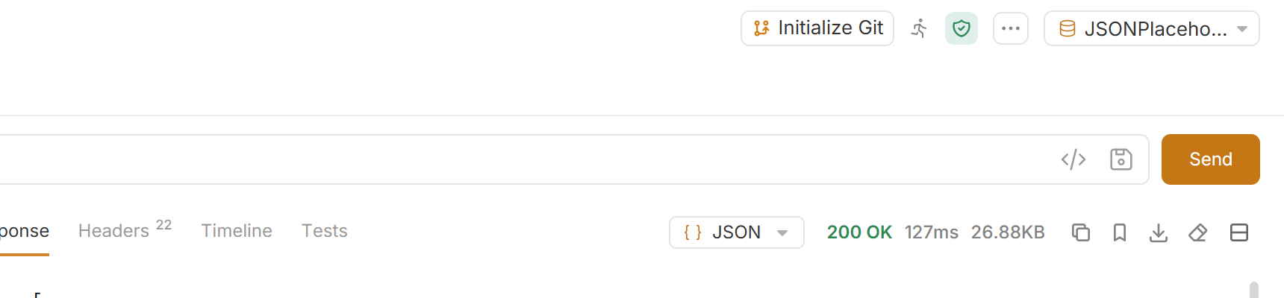
【演習3-D】環境を選んでから送信する
① bruno-hands-on を右クリック →「New Request」（3-6 と同じ）。Request Name：Get Posts with baseUrl、URL：{{baseUrl}}/posts →「Create」→ 環境を選ばずに Send
1
→ {{baseUrl}} が赤字になり、送信に失敗する（getaddrinfo ENOTFOUND {{baseurl}}）
② 画面右上の「No Environment」をクリック →「JSONPlaceholder」を選ぶ ③ もう一度 Send
2
【ヒント】
変数名が赤なら「値が見つからない」、緑なら「値がある」状態です。
3
② 環境の一覧
③ {{baseUrl}} が緑になり、200 OK
実画面（Bruno v4.2.1、Windows 11、2026-10-09 撮影）
できなかった場合：samples の 03_Setup\02 Get Posts with baseUrl.yml（演習で作る Get Posts with baseUrl の完成形）を開き、環境 JSONPlaceholder を選んで Send
Bruno v4.2.1｜確認日 2026-10-09

Slide 25
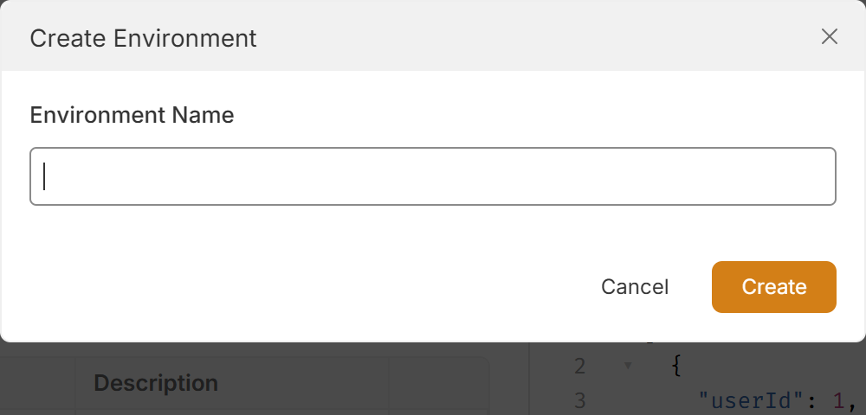
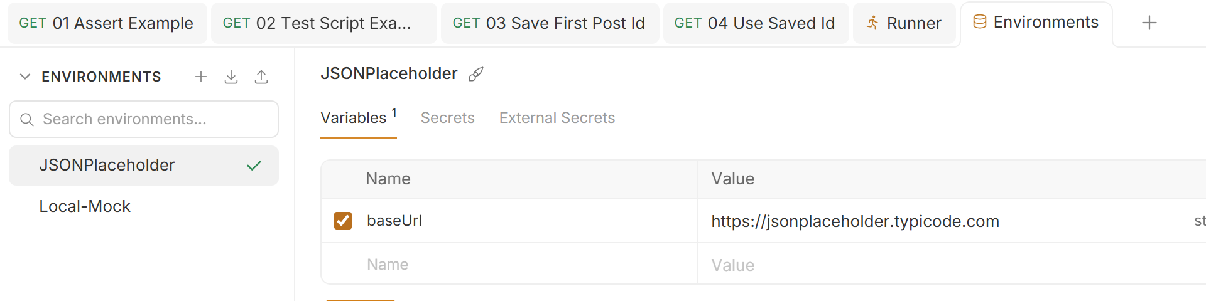
【操作】環境と変数を作る
① 画面右上の環境の選択（No Environment など）をクリック
② Collection タブの「Create」をクリック
③ Environment Name を入力して「Create」
④ Variables タブで Name・Value を入力 →「Save」
3
③
4
④ Environments タブ
実画面（Bruno v4.2.1、Windows 11、2026-10-09 撮影）
【ヒント】
Ctrl + E でも環境の設定を開けます。保存すると environments\<環境名>.yml が作られます（作成環境で確認）。
できなかった場合：samples コレクションには環境 JSONPlaceholder・Local-Mock が入っています（environments フォルダの .yml）
Bruno v4.2.1｜確認日 2026-10-09

Slide 26
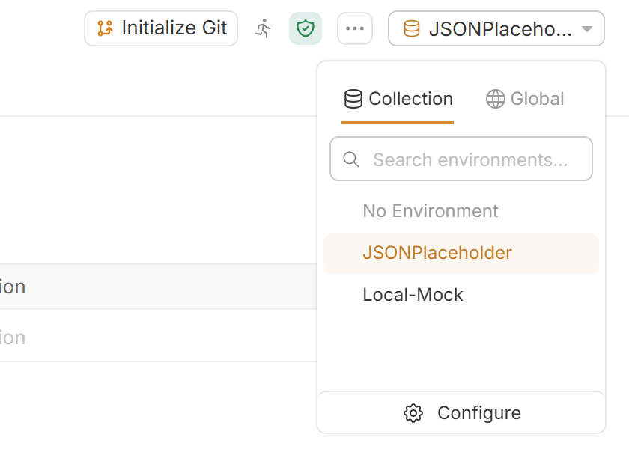
【操作】環境を切り替える
1
① 画面右上の環境名をクリック
② 使いたい環境を選ぶ（例：JSONPlaceholder ⇔ Local-Mock）
③ 同じリクエストを Send すると、選んだ環境の baseUrl に送られる
2
【注意】
Local-Mock は第10章の発展課題で、自分の PC で模擬 API を起動したときに使います。起動していないときに選ぶと接続エラーになります。
実画面（Bruno v4.2.1、Windows 11、2026-10-09 撮影）
Bruno v4.2.1｜確認日 2026-10-09

Slide 27
変数の種類と Secret（秘密の値）
変数はいくつかの場所に置けます。同じ名前があるときは、上のものが優先されます（公式ドキュメントより）。
優先 | 種類 | 置き場所・作り方
高 | Runtime | スクリプトの bru.setVar() で作る（第9章。アプリを閉じると消える）
 | Request | リクエストの Vars タブ
 | Folder | フォルダの設定
 | Environment | 環境（この章で作ったもの）
 | Collection | コレクションの設定
低 | Global | Workspace 全体の環境
【Secret】
API キーやパスワードは、環境の「Secrets」タブ（または Secret の指定）に入れます。値はファイルに書き込まれず、エクスポートにも含まれません。この教材のサンプルには秘密の値は入っていません。
出典：https://docs.usebruno.com/variables/overview ／ https://docs.usebruno.com/secrets-management/secret-variables
Bruno v4.2.1｜確認日 2026-10-09

Slide 28
3-F 秘密の値（Secret）を登録する（手順）
この節で行うこと
① 環境の設定画面を開く
② Secrets タブで名前と値を入力して保存する
③ ファイルに値が書かれないことを確認する
Bruno v4.2.1｜確認日 2026-10-09

Slide 29
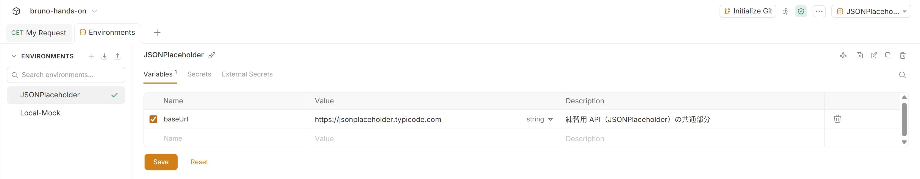
【手順 1/3】環境の設定画面を開く（Ctrl + E）
1
① 画面右上の環境名（JSONPlaceholder）を確認
② Ctrl + E を押す → 「Environments」タブが開く
③ 左の一覧で JSONPlaceholder を選ぶ。Variables タブに baseUrl がある
2
3
実画面（Bruno v4.2.1、Windows 11、2026-10-09 撮影）
【ヒント】
環境の選択メニューの「Configure」からも開けます。
Bruno v4.2.1｜確認日 2026-10-09

Slide 30
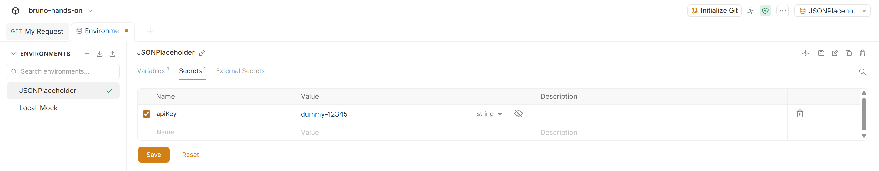
【手順 2/3】Secrets タブで値を入力して Save
① 「Secrets」タブをクリック
② Name：apiKey（例）
③ Value：dummy-12345（例。本物のキーは使わない）
④ 「Save」をクリック
1
2
3
4
実画面（Bruno v4.2.1、Windows 11、2026-10-09 撮影）
【練習用の値】
目のアイコンで値の表示・非表示を切り替えられます。
Bruno v4.2.1｜確認日 2026-10-09

Slide 31
【手順 3/3】ファイルには値が書かれないことを確認する
Save 後の environments\JSONPlaceholder.yml（作成環境で確認）
name: JSONPlaceholder
variables:
- name: baseUrl
value: https://jsonplaceholder.typicode.com
description: 練習用 API（JSONPlaceholder）の共通部分
- secret: true
name: apiKey
① エクスプローラーで bruno-hands-on\environments\JSONPlaceholder.yml をメモ帳で開く
② apiKey には secret: true と名前だけが書かれ、値（dummy-12345）は書かれていない
【ポイント】
Secret の値は PC の中に暗号化して保存され、コレクションのファイル・エクスポート・Git には入りません（公式ドキュメント：https://docs.usebruno.com/secrets-management/secret-variables）。
【練習のあとは】
登録した apiKey は、Secrets タブの行のごみ箱アイコン → Save で削除しておきましょう。
Bruno v4.2.1｜確認日 2026-10-09

Slide 32
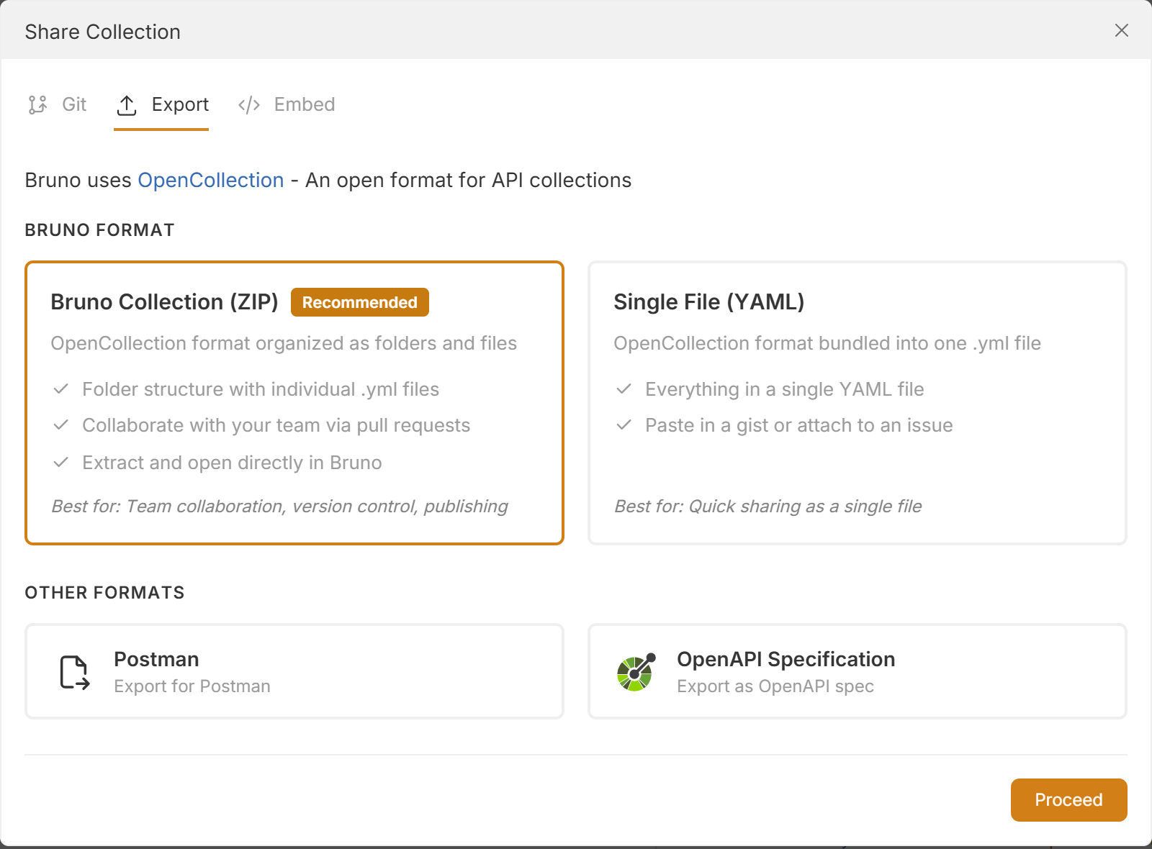
【演習3-E】共有用ファイルを作る（Share → Export）
① サイドバーの bruno-hands-on を右クリック →「Share」
② 「Export」タブを選ぶ
③ 「Bruno Collection (ZIP)」（Recommended）を選び「Proceed」
④ 保存画面で保存先を選んで保存（ファイル名の初期値は bruno-hands-on.zip、保存先の初期値はドキュメント）
2
3
【ヒント】
受け取った人は ZIP を展開して Open Collection で開きます（3-10・3-12）。Postman 形式・OpenAPI 形式でも出力できます。
実画面（Bruno v4.2.1、Windows 11、2026-10-09 撮影） Share Collection > Export
※ Share の「Git」タブは Git での共有の案内です（この研修では扱いません）。Secret（秘密の値）はエクスポートに含まれません（公式ドキュメント）。
Bruno v4.2.1｜確認日 2026-10-09

Slide 33
演習を始める前のチェックリスト
確認すること | 確認方法
Bruno v4.2.1 が起動する | 画面右下に v4.2.1 と表示される
インターネットにつながる | ブラウザで https://jsonplaceholder.typicode.com/posts/1 が開ける
bruno-hands-on が開いている | サイドバーに 05_POST〜10_LocalMock が表示される
環境 JSONPlaceholder を選んでいる | 画面右上に JSONPlaceholder と表示される
Get Posts with baseUrl が 200 OK になる | 演習3-D の結果
Bruno v4.2.1｜確認日 2026-10-09

Slide 34
レスポンスが返らないときの対処
実画面（Bruno v4.2.1、Windows 11、2026-10-09 撮影） ホスト名を打ち間違えた例
表示・症状 | 考えられる原因 | 対処
getaddrinfo ENOTFOUND <ホスト名> | URL のホスト名の打ち間違い | URL を見直す
getaddrinfo ENOTFOUND {{baseurl}} | 環境を選んでいない | 画面右上で環境を選ぶ（演習3-D）
いつまでも応答がない・接続できない | 会社のネットワークの制限（プロキシなど） | Preferences > Proxy の設定を、社内のルールに従って確認する
404 Not Found | パスの打ち間違い（例：/post） | パスを見直す（第4章）
※ プロキシ環境での動作は作成環境では検証していません。社内の情報システム担当者に確認してください。
Bruno v4.2.1｜確認日 2026-10-09

Slide 35
第3章のまとめ
JSONPlaceholder は練習用 API。書き込みは「成功したふり」で、データは保存されない
コレクションは「＋」→ Create collection、リクエストは右クリック → New Request
変更は Ctrl + S で保存する（タブのオレンジの点が目印）
配布フォルダは Open Collection、Postman 形式のファイルは Import Collection
{{baseUrl}} を使うリクエストは、環境を選んでから送信する。API キーなどは環境の Secrets に入れる
Bruno v4.2.1｜確認日 2026-10-09

Slide 36
第4章
GET の基本演習
この章で学ぶこと
GET で一覧と 1 件を取得する
レスポンスのボディ・ヘッダー・ステータスを読む
Query Parameter（userId=1&id=3）で絞り込む
パスパラメータ、関連データ、404
演習問題とよくある間違い
目安時間：55 分 ｜ 対応する学習目標：B1, B5, B6
Bruno v4.2.1｜確認日 2026-10-09

Slide 37
GET とは
Bruno
GET /posts/1（投稿 1 をください）
JSONPlaceholder
200 OK ＋ 投稿 1 の JSON
データを「取得する」ためのメソッド
リクエストにボディは付けない（URL だけで何が欲しいかを伝える）
何回送っても、サーバーのデータは変わらない（一般的な意味）
Bruno v4.2.1｜確認日 2026-10-09

Slide 38
【操作】一覧を取得する：まずリクエストを自分で作る
第4章のリクエストは、配布コレクション bruno-hands-on の中に自分で作ります（配布時点では 04_GET フォルダはありません）。最初の 1 本は、次の 5 枚の手順で作ります。
① フォルダを作る：bruno-hands-on を右クリック →「New Folder」（手順 1/5）
② フォルダ名 04_GET を入力して Create（手順 2/5）
③ 04_GET を右クリック →「New Request」（手順 3/5）
④ リクエスト名と URL を入力して Create（手順 4/5）
⑤ Send して結果を確認し、Ctrl + S で保存（手順 5/5）
入力する場所 | 入力する値
Folder Name | 04_GET
Request Name | 01 Get Posts
URL | {{baseUrl}}/posts
メソッド | GET（初期値のまま）
【始める前に】
画面右上の環境が JSONPlaceholder になっていることを確認します（演習3-D）。No Environment のままだと {{baseUrl}} が赤字になり、送信に失敗します。
できなかった場合：samples の 04_GET\01 Get Posts.yml を開いて Send
Bruno v4.2.1｜確認日 2026-10-09

Slide 39
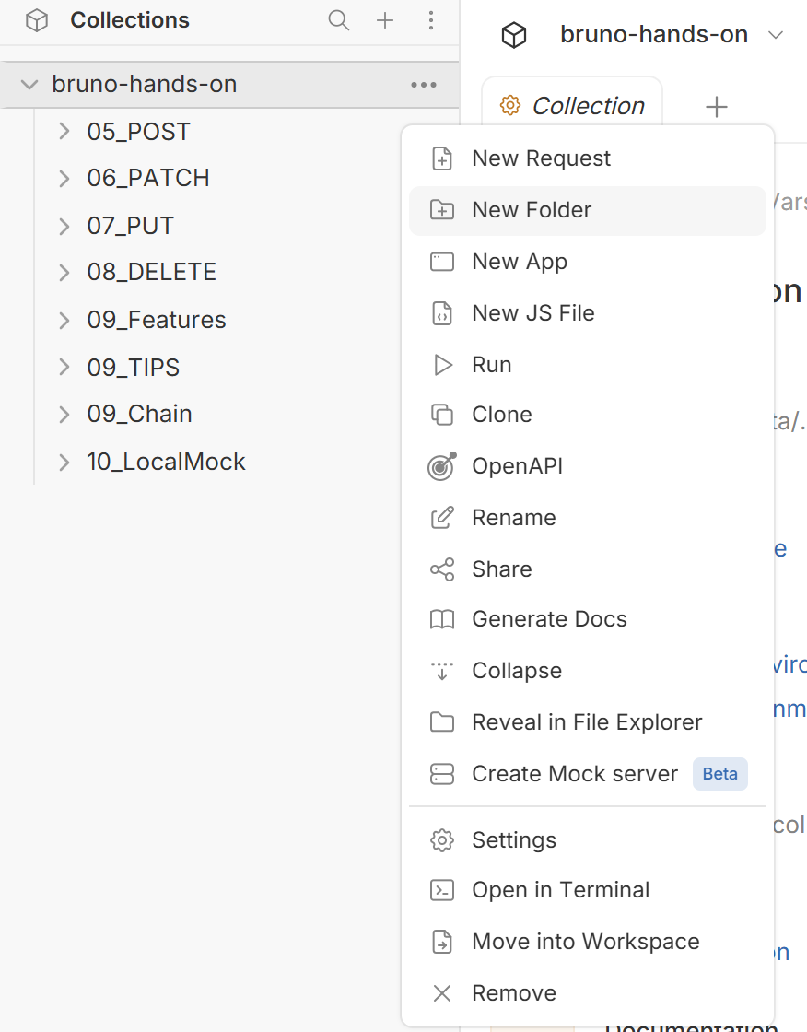
【手順 1/5】コレクションを右クリック → New Folder
① サイドバーで bruno-hands-on（コレクション名）を右クリック
② メニューの「New Folder」をクリック
1
2
【ヒント】
すぐ上の「New Request」を押すと、フォルダの外（コレクションの直下）にリクエストができてしまいます。今回は先にフォルダを作ります。
実画面（Bruno v4.2.1、Windows 11、2026-10-13 撮影）
できなかった場合：samples の 04_GET\01 Get Posts.yml を開いて Send
Bruno v4.2.1｜確認日 2026-10-09

Slide 40
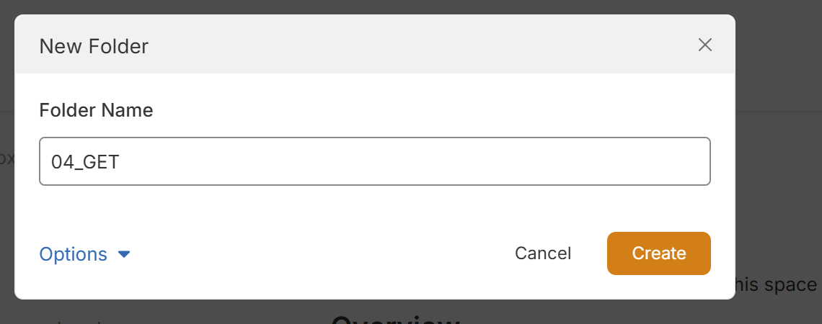
【手順 2/5】フォルダ名 04_GET を入力して Create
① 「New Folder」の画面が開く。Folder Name に 04_GET と入力（半角。0 は数字のゼロ、_ はアンダースコア）
② 「Create」をクリック
1
2
【ヒント】
名前の先頭の番号（04）は「第4章」の意味です。番号を付けておくと、どの章の演習か分かりやすくなります。
実画面（Bruno v4.2.1、Windows 11、2026-10-13 撮影）（後ろの画面は暗く表示される）
できなかった場合：samples の 04_GET\01 Get Posts.yml を開いて Send
Bruno v4.2.1｜確認日 2026-10-09

Slide 41
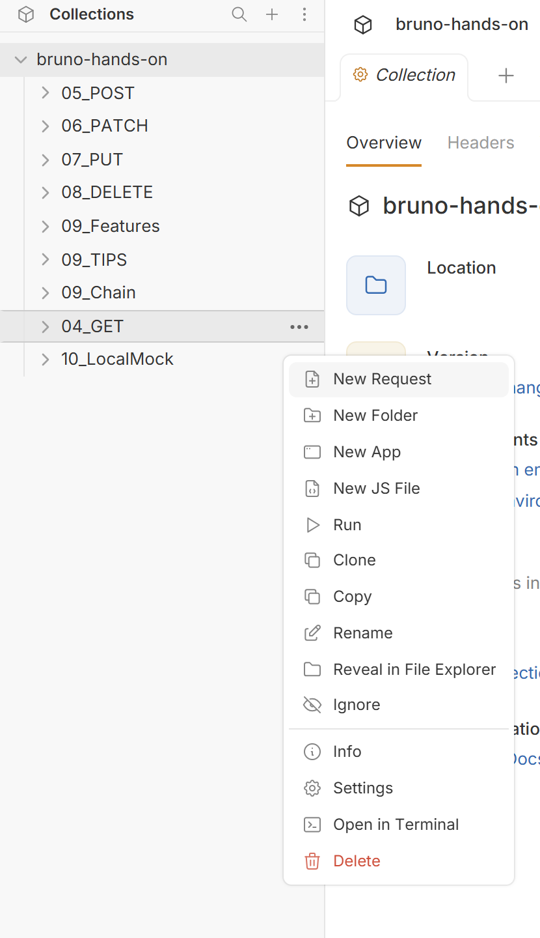
【手順 3/5】04_GET ができたことを確認 → 右クリック → New Request
① サイドバーに 04_GET が追加されたことを確認し、04_GET を右クリック
② メニューの「New Request」をクリック
1
2
【04_GET の位置に注意】
04_GET は一番上ではなく、09_Chain の下（作った順で後ろ）に追加されます（作成環境で確認）。見つからないときは、サイドバーを下まで見てください。並び順はこのままで演習に影響はありません。
実画面（2026-10-13 撮影、保存場所は隠した）
できなかった場合：samples の 04_GET\01 Get Posts.yml を開いて Send
Bruno v4.2.1｜確認日 2026-10-09

Slide 42
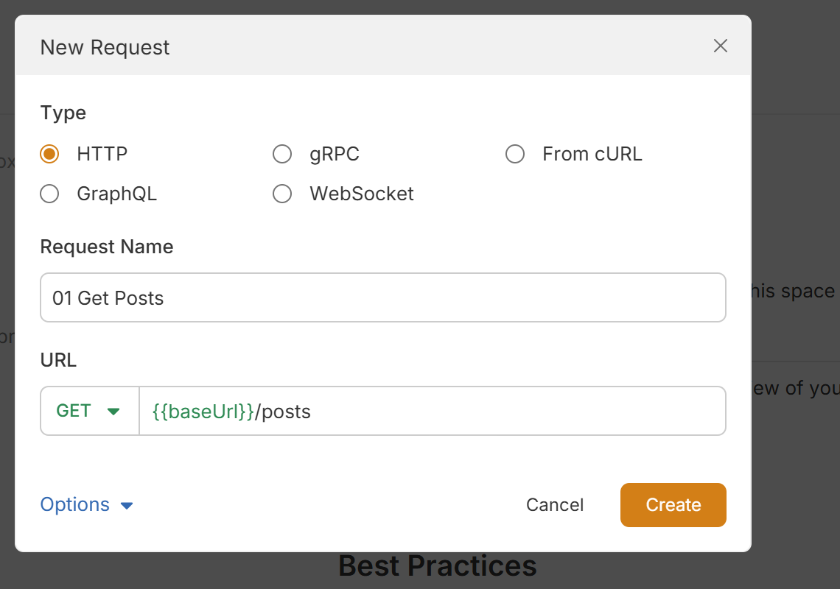
【手順 4/5】リクエスト名と URL を入力して Create
① Request Name：01 Get Posts
② URL：{{baseUrl}}/posts（左のメソッドは GET のまま。Type も HTTP のまま）
③ 「Create」をクリック → 04_GET の中に 01 Get Posts ができ、タブで開く
1
【ヒント】
{{baseUrl}} が緑色なら、環境の値が見つかっています。赤色のときは、画面右上で環境 JSONPlaceholder を選びます。{{ }} は半角の波かっこ 2 つずつです。
2
3
実画面（Bruno v4.2.1、Windows 11、2026-10-13 撮影）
できなかった場合：samples の 04_GET\01 Get Posts.yml を開いて Send
Bruno v4.2.1｜確認日 2026-10-09

Slide 43
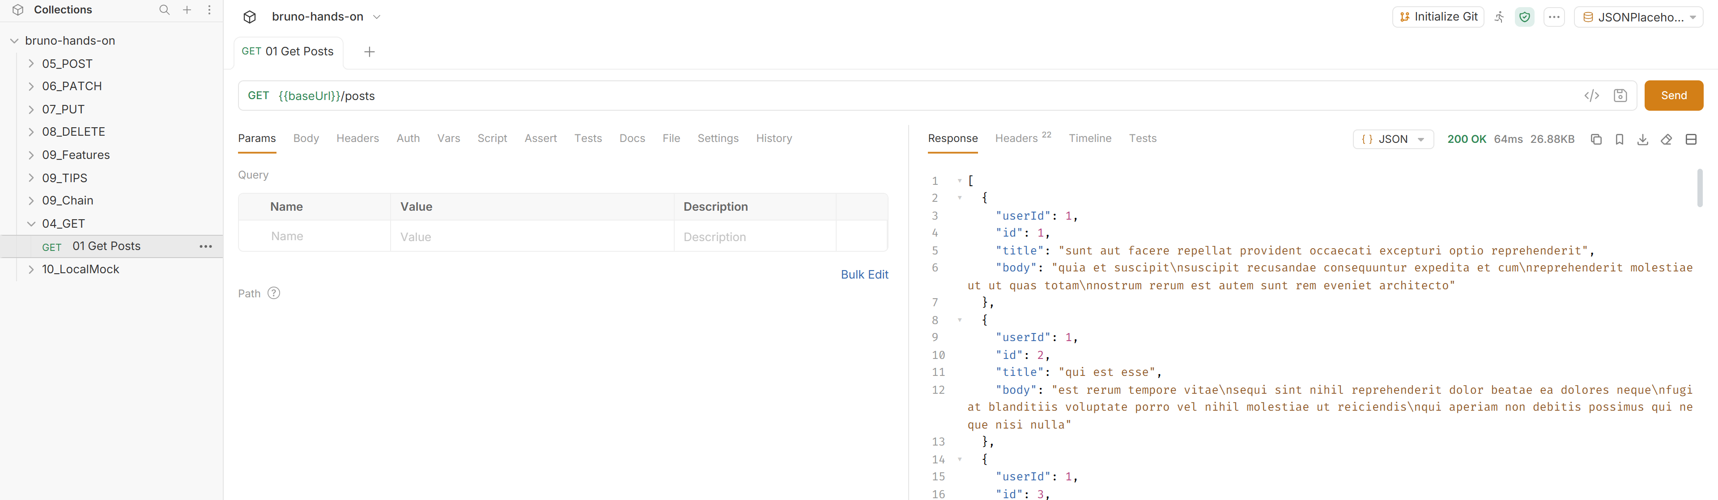
【手順 5/5】Send して結果を確認し、Ctrl + S で保存
2
3
1
実画面（Bruno v4.2.1、Windows 11、2026-10-13 撮影）
① サイドバーの 04_GET の中に 01 Get Posts があることを確認
② 「Send」をクリック（または Ctrl + Enter）
③ 右側に 200 OK と、[ で始まる投稿の一覧が表示される → Ctrl + S で保存
【確認】
200 OK、ボディが [ で始まり { … } が並んでいれば成功です。作ったファイル：bruno-hands-on\04_GET\01 Get Posts.yml
できなかった場合：samples の 04_GET\01 Get Posts.yml を開いて Send
Bruno v4.2.1｜確認日 2026-10-09

Slide 44
レスポンスを読む（ボディ）
[ ← 配列の始まり
{ ← 1 件目
"userId": 1,
"id": 1,
"title": "sunt aut facere ...",
"body": "quia et suscipit ..."
},
{ … 2 件目 … },
…（全部で 100 件）
] ← 配列の終わり
一覧は配列 [ ] で返る
1 件ずつが { } のオブジェクト
/posts は 100 件（公式サイトの表記と、2026-10-09 の取得結果で確認）
ボディ右上の表示形式（JSON）で見やすく整形されている
Bruno v4.2.1｜確認日 2026-10-09

Slide 45
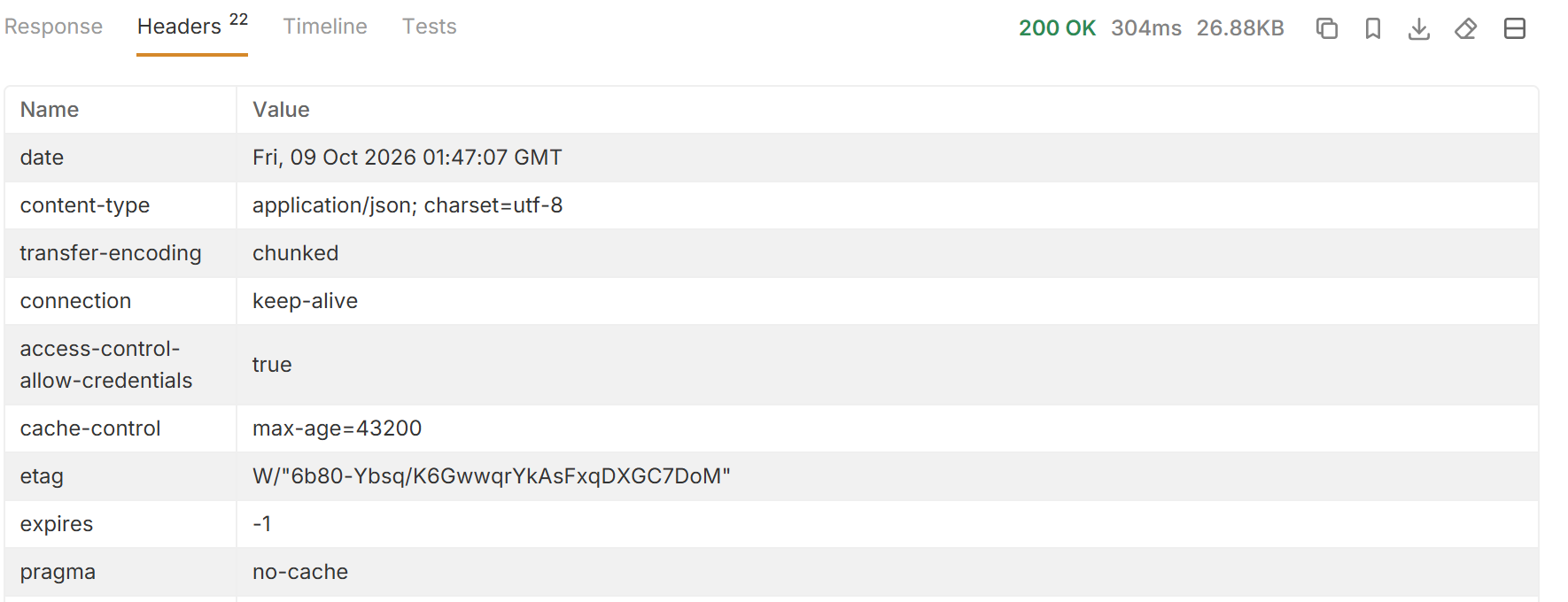
レスポンスを読む（ヘッダー）
① レスポンス側の「Headers」タブをクリック
② content-type の値を確認する
実画面（Bruno v4.2.1、Windows 11、2026-10-09 撮影）
ヘッダー | 意味
content-type: application/json; charset=utf-8 | ボディは JSON（文字コード UTF-8）
date | レスポンスが作られた日時
Headers の右の数字（例：22）は、ヘッダーの件数です。
Bruno v4.2.1｜確認日 2026-10-09

Slide 46
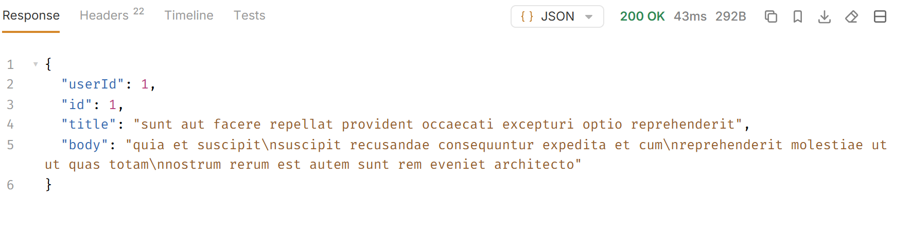
【操作】ID を指定して 1 件取得する
① 04_GET を右クリック →「New Request」（4-3 の手順 3/5 と同じ）
② Request Name：02 Get Post by ID、URL：{{baseUrl}}/posts/1 →「Create」
③ Send → 結果を確認したら Ctrl + S で保存
2
【一覧との違い】
/posts は配列 [ ]（100 件）、/posts/1 はオブジェクト { } が 1 つだけ返ります。
実画面（Bruno v4.2.1、Windows 11、2026-10-09 撮影）
できなかった場合：samples の 04_GET\02 Get Post by ID.yml を開いて Send
Bruno v4.2.1｜確認日 2026-10-09

Slide 47
JSON を読む練習
{
"userId": 1,
"id": 1,
"title": "sunt aut facere repellat ...",
"body": "quia et suscipit\nsuscipit ..."
}
キー | 意味（JSONPlaceholder の posts）
userId | 投稿したユーザーの番号
id | 投稿の番号
title | タイトル
body | 本文
【ヒント】
"\n" は「改行」を表す記号です。文字列の中で改行を表すときに使われます。
※ 投稿の文章はダミーのラテン語風の文字列です（意味はありません）。
Bruno v4.2.1｜確認日 2026-10-09

Slide 48
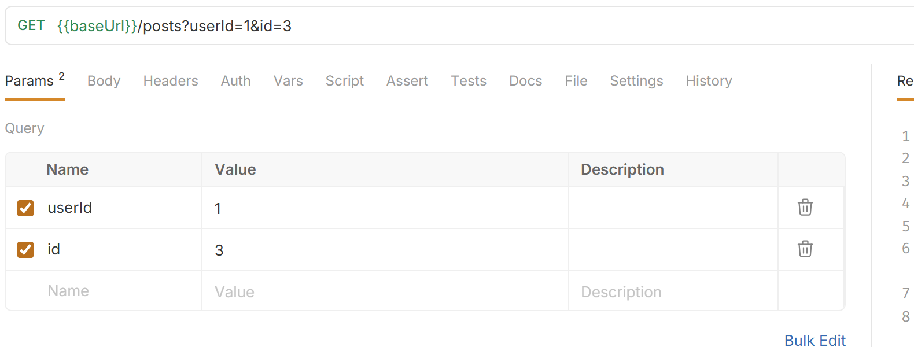
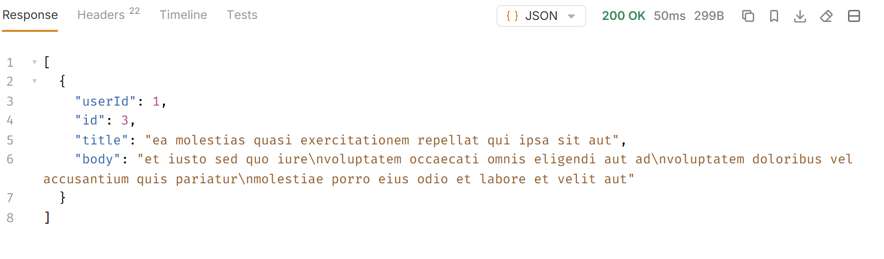
【操作】Query Parameter で絞り込む（userId=1&id=3）
① 04_GET を右クリック →「New Request」。Request Name：03 Get Posts by Query、URL：{{baseUrl}}/posts →「Create」
② リクエスト側の「Params」タブを開く
③ Query の表の 1 行目に Name：userId／Value：1、自動で増えた 2 行目に Name：id／Value：3 と入力
④ URL の末尾が自動で ?userId=1&id=3 になったことを確認
⑤ Send → 1 件（id が 3 の投稿）だけが返る → Ctrl + S
4
2
3
5
【ヒント】
& でつないだ 2 つの条件の両方に合うデータが返ります（JSONPlaceholder の場合）。
実画面（Bruno v4.2.1、Windows 11、2026-10-09 撮影）
できなかった場合：samples の 04_GET\03 Get Posts by Query.yml を開いて Send
出典：結果は 2026-10-09 に Bruno v4.2.1 と curl で確認
Bruno v4.2.1｜確認日 2026-10-09

Slide 49
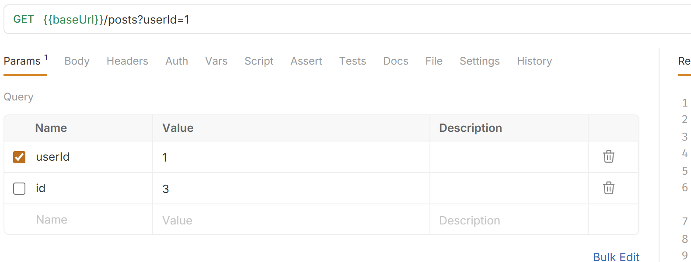
Query Parameter の表と URL は連動する
Params タブの表と URL は自動で連動します（作成環境で確認）。
操作 | 結果
表に Name と Value を入力する | URL に ?名前=値 が付く
行の左のチェックを外す | その条件が URL から消える（行は残る）
チェックを付け直す | URL に戻る
行のごみ箱アイコン | 行を削除する
2
1
「id」のチェックを外した状態（URL は ?userId=1）
【注意】
チェックを外して試したあとは、元に戻してから保存しましょう。
→ userId=1 だけの条件になり、10 件が返った
実画面（Bruno v4.2.1、Windows 11、2026-10-09 撮影）
Bruno v4.2.1｜確認日 2026-10-09

Slide 50
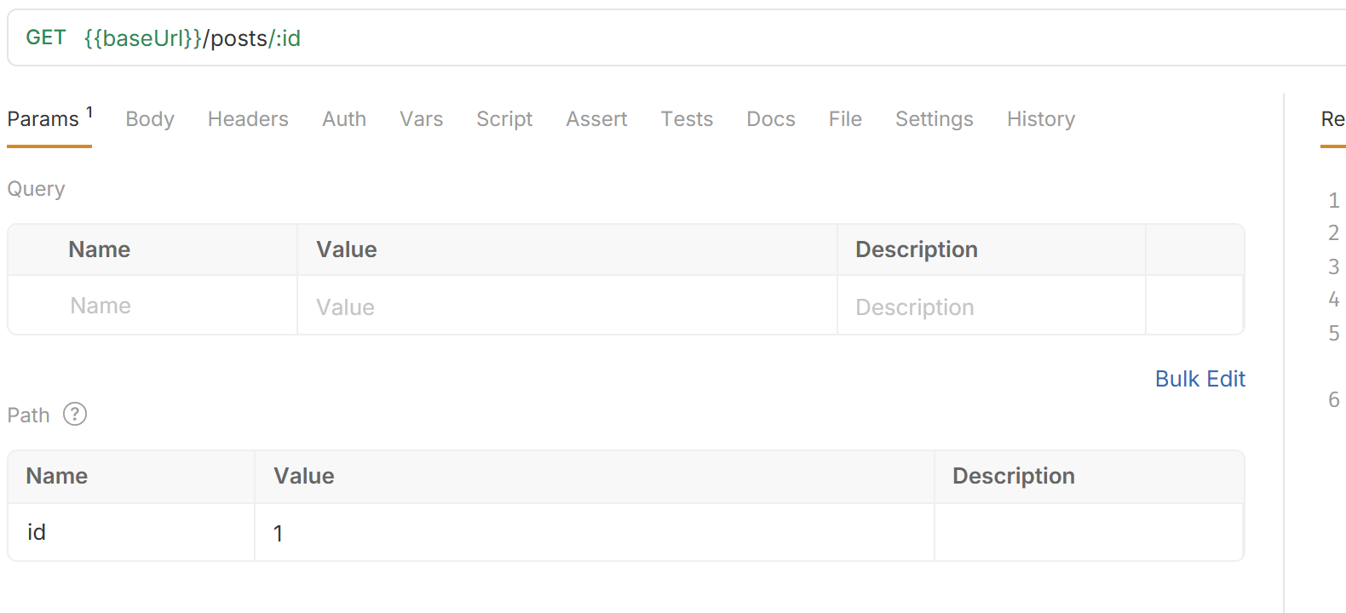
パスパラメータ（:id）を使う
URL の中の「:名前」の部分は、Params タブの Path で値を指定できます。
1
① 04_GET を右クリック →「New Request」。Request Name：04 Get Post by Path Param、URL：{{baseUrl}}/posts/:id →「Create」
② Params タブの下の「Path」に id の行が自動で出る。Value に 1 と入力
③ Send → /posts/1 として送られ、投稿 1 が返る → Ctrl + S
2
実画面（Bruno v4.2.1、Windows 11、2026-10-09 撮影）
Value を 2 に変えると /posts/2 になります。
【ヒント】
Query Parameter（? の後ろ）は「条件」、パスパラメータは「どのデータか」を指定するときによく使われます（一般的な使い分け）。
できなかった場合：samples の 04_GET\04 Get Post by Path Param.yml を開いて Send
Bruno v4.2.1｜確認日 2026-10-09

Slide 51
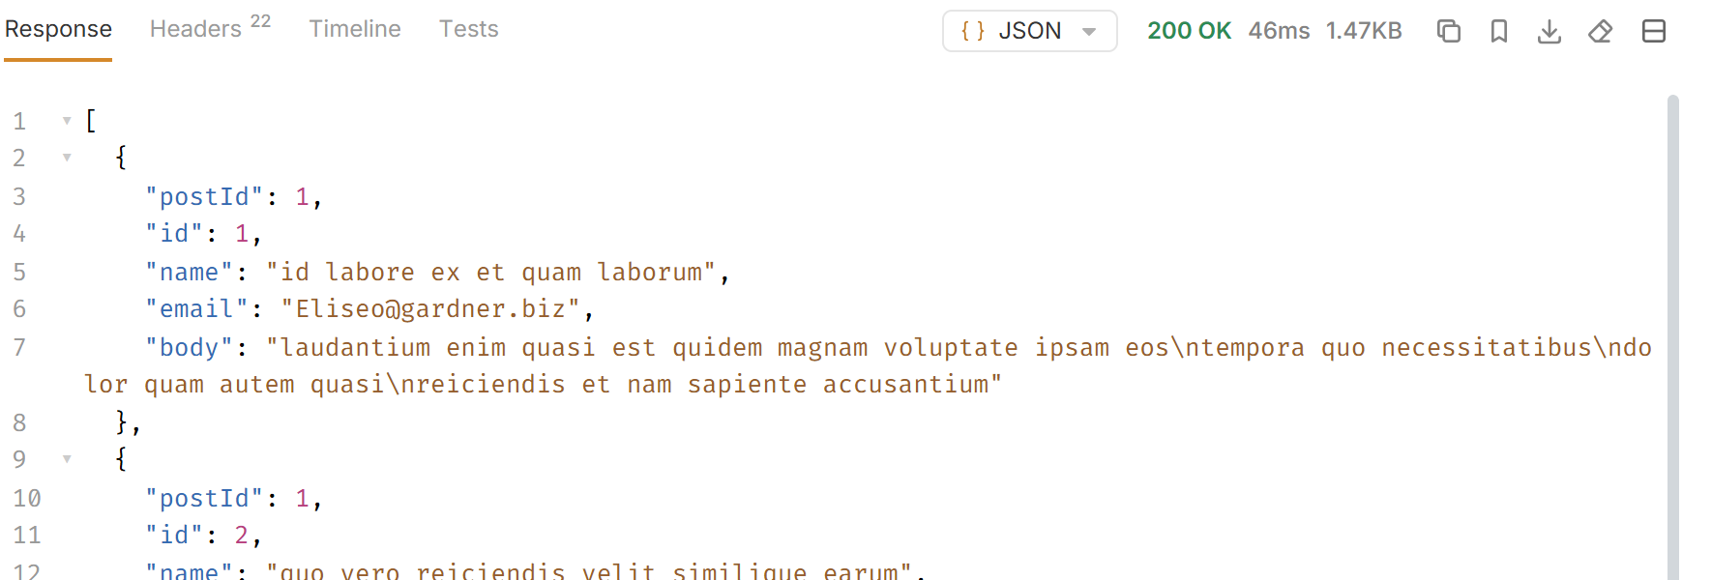
関連するデータを取得する
① 04_GET を右クリック →「New Request」。Request Name：05 Get Comments of Post、URL：{{baseUrl}}/posts/1/comments →「Create」
② Send → 投稿 1 に付いたコメント 5 件が返る → Ctrl + S
【ヒント】
各コメントの postId が 1 になっていることを確認しましょう。同じ結果は /comments?postId=1 でも得られます（公式サイトの例）。
実画面（Bruno v4.2.1、Windows 11、2026-10-09 撮影）
できなかった場合：samples の 04_GET\05 Get Comments of Post.yml を開いて Send
Bruno v4.2.1｜確認日 2026-10-09

Slide 52
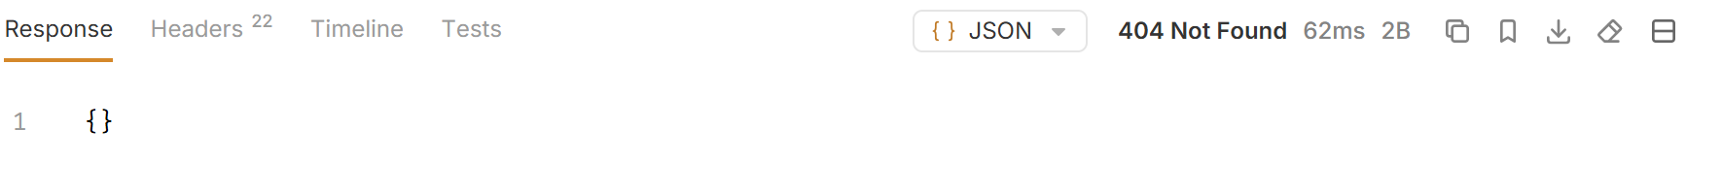
存在しないデータを指定すると 404
① 04_GET を右クリック →「New Request」
② Request Name：06 Get Missing Post、URL：{{baseUrl}}/posts/999 →「Create」→ Send → Ctrl + S
実画面（Bruno v4.2.1、Windows 11、2026-10-09 撮影）
ステータス：404 Not Found
ボディ：{}（空のオブジェクト）
【注意】
エラーのときに何を返すかは API ごとに違います。JSONPlaceholder は 404 のとき {} を返します。
できなかった場合：samples の 04_GET\06 Get Missing Post.yml を開いて Send
Bruno v4.2.1｜確認日 2026-10-09

Slide 53
演習問題4
04_GET フォルダを右クリック → New Request で新しいリクエストを作り、次の答えを調べましょう（URL は {{baseUrl}} を使う）。
① /users は何件ありますか？
② id が 3 のユーザー（/users/3）の name は何ですか？
③ userId が 2 の投稿は何件ありますか？（Query Parameter を使う）
④ id が 1 の todo（/todos/1）の completed の値は何ですか？
【ヒント】
件数は、配列の最後の要素の id や、レスポンスを下までスクロールして確かめます。
できなかった場合：samples の 04_GET\Q1〜Q4 の .yml（問題①〜④の解答）を開いて Send
Bruno v4.2.1｜確認日 2026-10-09

Slide 54
演習問題4：期待する結果と解答
問題 | リクエスト | 答え
① | GET {{baseUrl}}/users | 10 件
② | GET {{baseUrl}}/users/3 | "Clementine Bauch"
③ | GET {{baseUrl}}/posts?userId=2 | 10 件
④ | GET {{baseUrl}}/todos/1 | false
いずれもステータスは 200 OK です。
出典：2026-10-09 に curl と Bruno CLI 4.2.1 で確認（answers/bruno-hands-on-answers/Ex04_GET）
Bruno v4.2.1｜確認日 2026-10-09

Slide 55
よくある間違いと対処（GET）
間違い | 起きること | 対処
?userid=1（大文字小文字の違い） | エラーにならず、条件が無視されて 100 件すべてが返る | キー名は大文字小文字まで正確に（userId）
/post（s を忘れる） | 404 Not Found、ボディは {} | パスを見直す
環境を選んでいない | getaddrinfo ENOTFOUND {{baseurl}} | 画面右上で JSONPlaceholder を選ぶ
チェックを外したまま保存 | 次に開いたとき条件が効かない | Params の表のチェックを確認する
【注意】
「エラーにならない＝正しい」ではありません。件数や値が期待どおりかを必ず確認しましょう。
出典：2026-10-09 に curl・Bruno で確認
Bruno v4.2.1｜確認日 2026-10-09

Slide 56
第4章のまとめ
GET はデータの取得。ボディは送らない
一覧は配列 [ ]、1 件はオブジェクト { }
Query Parameter は ? の後ろに「名前=値」、複数は & でつなぐ（例：userId=1&id=3）
Params タブの表と URL は連動する。チェックで一時的に外せる
存在しないデータは 404（JSONPlaceholder ではボディ {}）
Bruno v4.2.1｜確認日 2026-10-09

Slide 57
第5章
POST の基本演習
この章で学ぶこと
POST でデータを作成する（JSON のボディ）
Body の種類と Content-Type（Timeline で確認）
201 Created とレスポンスの読み方
JSONPlaceholder ではデータが保存されないことを確かめる
よくある間違い、演習問題
目安時間：45 分 ｜ 対応する学習目標：B1, B5, B6, A5
Bruno v4.2.1｜確認日 2026-10-09

Slide 58
POST とは
Bruno
POST /posts ＋ ボディ（新しい投稿の JSON）
JSONPlaceholder
201 Created ＋ 作られた投稿（id 付き）
新しいデータを「作成する」ためのメソッド（一般的な意味）
作りたいデータの中身はボディに入れて送る
URL は「どこに作るか」（例：/posts ＝ 投稿の集まり）
Bruno v4.2.1｜確認日 2026-10-09

Slide 59
JSON の書き方のルール（送る側になるとき）
正しい例
間違いの例
{
"title": "Bruno 入門",
"body": "はじめての POST",
"userId": 1
}
{
title: 'Bruno 入門', ← ①
"body": "はじめての POST",
"userId": 1, ← ②
}
キーも文字列の値も "（ダブルクォート）で囲む（① はキーに " がなく、値に ' を使っている）
最後の項目の後ろにカンマを付けない（② は最後の項目の後ろにカンマがある）
数値（1）は " で囲まない
【ヒント】
Body の右上の「Prettify」で、JSON を見やすく整形できます。
Bruno v4.2.1｜確認日 2026-10-09

Slide 60
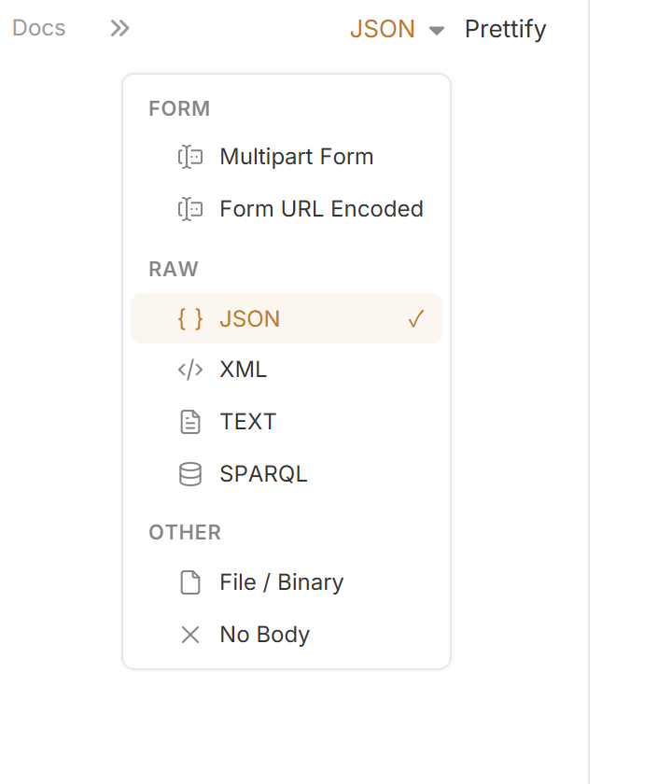
Body の種類（JSON を選ぶ）
2
① リクエスト側の「Body」タブを開く
② 右上の種類の表示（例：JSON ▼）をクリック
③ 「JSON」を選ぶ
④ 下の入力欄に JSON を書く
3
分類 | 種類
FORM | Multipart Form、Form URL Encoded
RAW | JSON、XML、TEXT、SPARQL
OTHER | File / Binary、No Body
実画面（Bruno v4.2.1、Windows 11、2026-10-09 撮影）
Bruno v4.2.1｜確認日 2026-10-09

Slide 61
【操作】POST リクエストを作る（05_POST/01 Create Post）
2
設定 | 値
メソッド | POST
URL | {{baseUrl}}/posts
Body の種類 | JSON
Body | { "title": "Bruno 入門", "body": "はじめての POST", "userId": 1 }
3
実画面（Bruno v4.2.1、Windows 11、2026-10-09 撮影）
自分で作るときの手順
① 05_POST を右クリック → New Request
② URL の左のメソッドで POST を選び、URL に {{baseUrl}}/posts
③ Create → Body タブ → JSON を選んで内容を入力
④ Ctrl + S で保存
できなかった場合：samples の 05_POST\01 Create Post.yml を開いて Send
Bruno v4.2.1｜確認日 2026-10-09

Slide 62
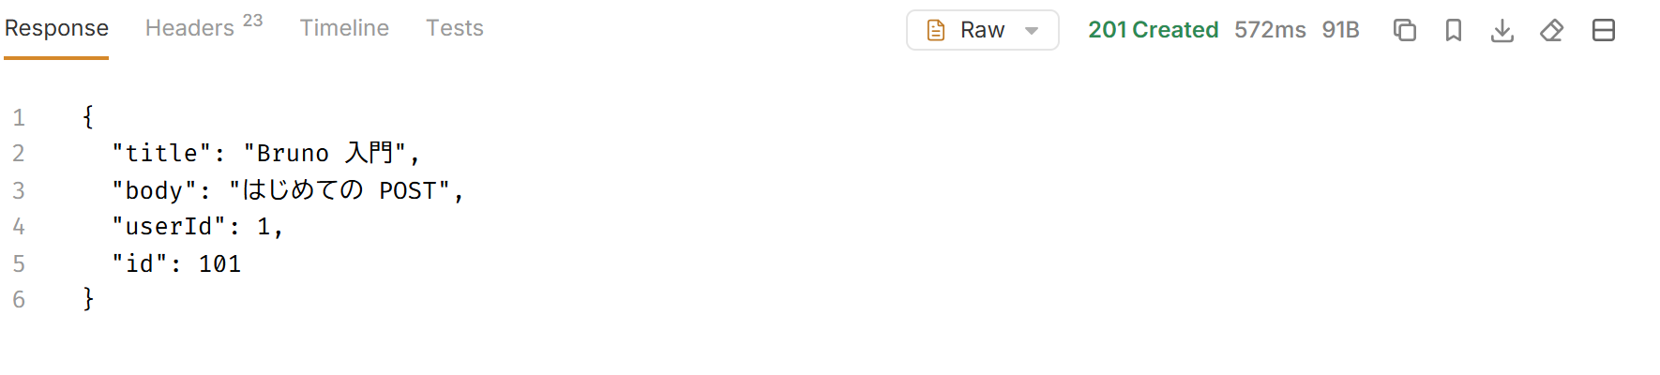
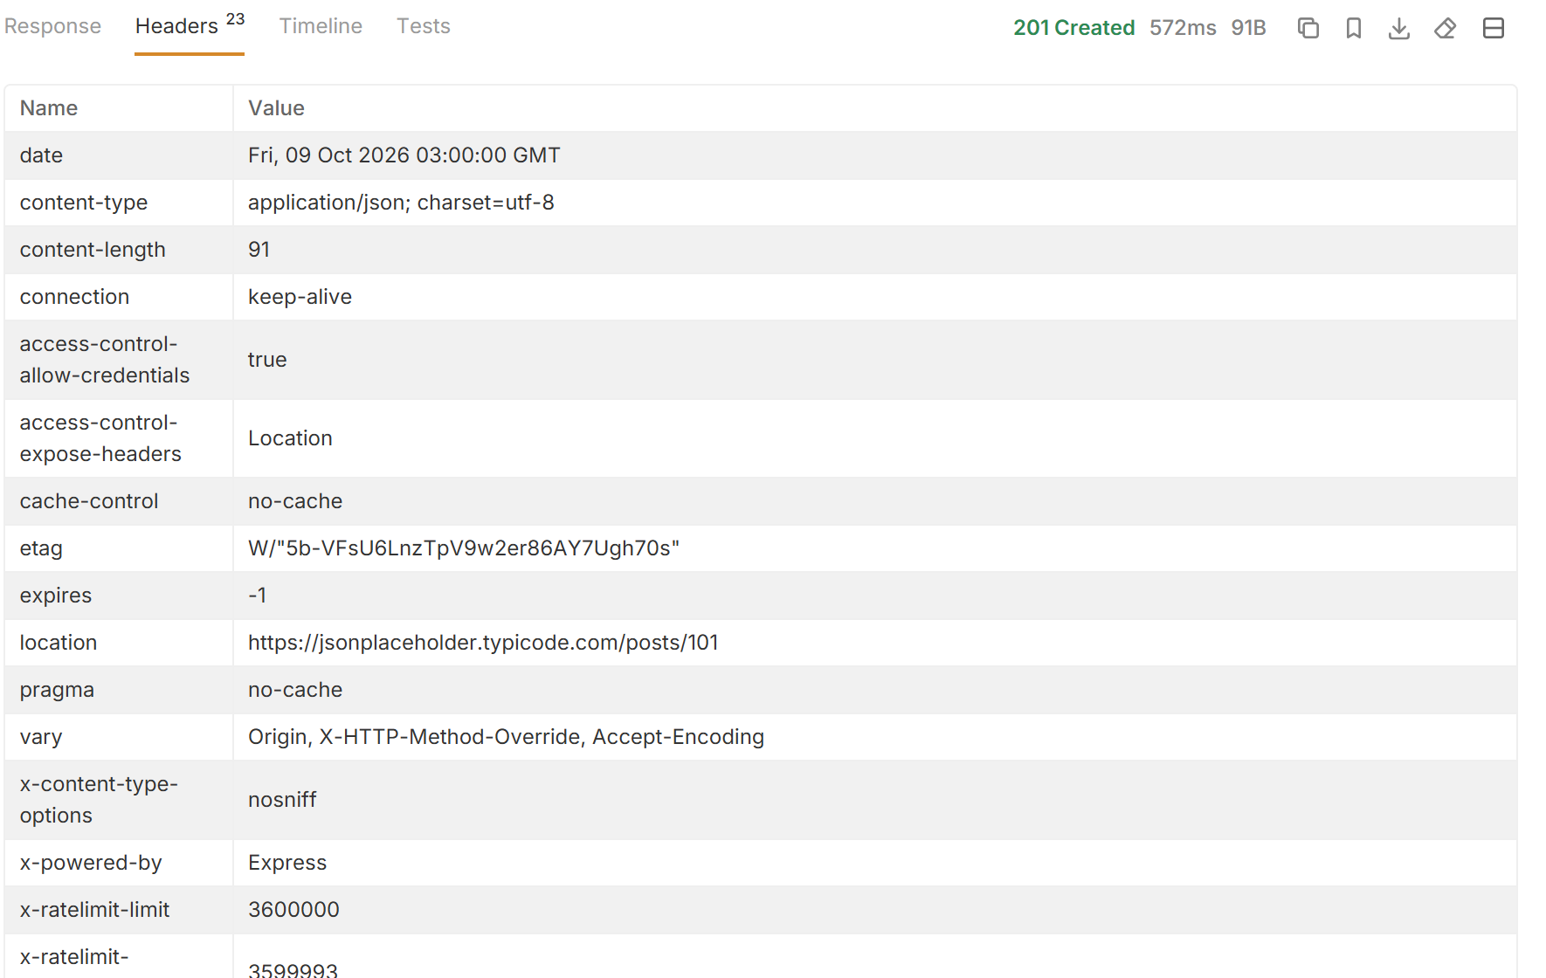
送信してレスポンスを確認する
実画面（Bruno v4.2.1、Windows 11、2026-10-09 撮影） Response
確認する場所 | 結果
ステータス | 201 Created（作成された）
ボディ | 送った内容 ＋ "id": 101
ヘッダー location | https://jsonplaceholder.typicode.com/posts/101
Headers（location: …/posts/101 がある）
【ヒント】
id 101 はサーバーが付けた番号です（既存の投稿が 100 件のため）。
できなかった場合：samples の 05_POST\01 Create Post.yml を開いて Send
Bruno v4.2.1｜確認日 2026-10-09

Slide 63


Content-Type は自動で付く（Timeline で確認）
Body の種類で JSON を選ぶと、Content-Type: application/json が自動で付けられて送信されます。
1
2
3
Headers タブ → Show Additional Headers
① レスポンス側の「Timeline」タブ
② 一番上の行の「>」をクリックして開く
③ Request のヘッダーに Content-Type: application/json があることを確認
Timeline で行を開いたところ（実際に送ったヘッダー）
実画面（Bruno v4.2.1、Windows 11、2026-10-09 撮影） ※ Headers タブの一覧（Runtime Headers）には Content-Type は表示されません。実際に送ったものは Timeline で確認します。
Bruno v4.2.1｜確認日 2026-10-09

Slide 64
⚠ JSONPlaceholder の制約：作成は「ふり」
公式の説明（POST）
"The resource is not really created on the server, but the response is faked as if."
＝ サーバー上に本当に作られるのではなく、作られたかのようなレスポンスが返る
 | 一般的な API（本物のサーバー） | JSONPlaceholder
201 が返ったら | データが保存されている | 保存されていない
もう一度 POST すると | 別の id で 2 件目ができる | 毎回 id 101 が返る
作ったデータを GET すると | 取得できる | 404（見つからない）
出典：https://jsonplaceholder.typicode.com/#guide（2026-10-09 に確認）
Bruno v4.2.1｜確認日 2026-10-09

Slide 65

確かめよう：作ったはずのデータを GET する
① 05_POST → 02 Check Created Post を開く（URL：{{baseUrl}}/posts/101）
② Send
実画面（Bruno v4.2.1、Windows 11、2026-10-09 撮影）
【結果：404 Not Found】
201 Created が返っても、データは保存されていません。「レスポンスが返った」ことと「データが保存された」ことは別です。
本当に保存される様子は、第10章の発展課題（自分の PC で動かす模擬 API）で確かめられます。
できなかった場合：samples の 05_POST\02 Check Created Post.yml を開いて Send
Bruno v4.2.1｜確認日 2026-10-09

Slide 66


よくある間違い（POST）
① Body の種類を TEXT にしてしまう（05_POST/03 Mistake Text Body）
201 Created なのに、ボディは { "id": 101 } だけ（送った title などが無視された）
Timeline の Content-Type は text/plain になっていた
② JSON の書き方を間違える（最後にカンマを付けた）
500 Internal Server Error（サーバー側のエラーとして返る）
ボディは HTML のエラーメッセージ
実画面（Bruno v4.2.1、Windows 11、2026-10-09 撮影）
【注意】
「エラーにならない＝正しく送れた」ではありません。レスポンスのボディに送った値が入っているかを確認しましょう。
できなかった場合：samples の 05_POST\03 Mistake Text Body.yml を開いて Send
出典：2026-10-09 に Bruno v4.2.1 で確認
Bruno v4.2.1｜確認日 2026-10-09

Slide 67
演習問題5
05_POST に新しいリクエストを作りましょう。
① /comments に、次の JSON を POST してください。ステータスと、返ってきた id は何ですか？
② ①で返ってきた id のコメントを GET すると、何が返りますか？ 理由も説明してください。
{
"postId": 1,
"name": "test",
"email": "test@example.com",
"body": "hello"
}
できなかった場合：samples の 05_POST\Q1 Create Comment.yml → Q2 Check Created Comment.yml の順に開いて Send（問題①②の解答）
Bruno v4.2.1｜確認日 2026-10-09

Slide 68
演習問題5：期待する結果と解答
問題 | リクエスト | 結果
① | POST {{baseUrl}}/comments（Body：JSON） | 201 Created、"id": 501
② | GET {{baseUrl}}/comments/501 | 404 Not Found、ボディ {}
【② の理由】
JSONPlaceholder は作成したふりをするだけで、データを保存しないからです（コメントは 500 件のまま）。
出典：2026-10-09 に curl と Bruno CLI 4.2.1 で確認（answers/bruno-hands-on-answers/Ex05_POST）
Bruno v4.2.1｜確認日 2026-10-09

Slide 69
第5章のまとめ
POST は新しいデータの作成。送る中身はボディに入れる
JSON を送るときは Body の種類で JSON を選ぶ（Content-Type が自動で付く）
実際に送った内容は Timeline で確認できる
作成の成功は 201 Created（一般的な意味）
JSONPlaceholder では保存されない。GET すると 404 になる
Bruno v4.2.1｜確認日 2026-10-09

